Slide 1
ANÁLISES EXPLORATÓRIAS POR VERSÃO · A4_por_regiao/sul
Região Sul
Como ficam os dados e o IVS quando os blocos rodam só com os municípios da região Sul?
outubro de 2026 · 7.217 setores no recorte · 4.661 na amostra do índice
Notes:
Como ficam os dados e o IVS quando os blocos rodam só com os municípios da região Sul?

Slide 2
O que muda nesta versão
Aspecto | Referência (00_referencia) | Esta versão
Base | entrega_orientadora/Base_ELSI_70Municipios_Censo2022.db | igual
Recorte | setores urbanos; Dados_sig = OK | igual
Indicadores | todos os do quadro, com as variantes | igual
Componentes do índice | Água inadequada, Esgoto inadequado, Razão de moradores, Analfabetismo 15+, renda_inv, Cor/raça PPI, Banheiro graduado | igual
Renda | original | igual
Rotação | promax | igual
Pesos das dimensões | 60_40 | igual
Normalização | municipal | igual
Blocos | 1, 2, 3, 4, 5, 6, 7, 8, 9, 10, 11, 12, 13 | 1, 2, 3, 4, 5, 6, 7, 8, 10, 13
O que muda Só o recorte: entram apenas os setores urbanos com Dados_sig = OK dos municípios da região Sul. A fatorial, os pesos e as faixas são recalculados com eles; componentes, rotação, pesos 60/40 e normalização são os da referência.
2
Notes:
Só o recorte: entram apenas os setores urbanos com Dados_sig = OK dos municípios da região Sul. A fatorial, os pesos e as faixas são recalculados com eles; componentes, rotação, pesos 60/40 e normalização são os da referência.

Slide 3
4.661 setores chegam ao índice
109.032
7.217
4.661
setores na base completa
setores no recorte da versão (descritivas, distribuições, correlações)
setores na amostra do índice (fatorial e blocos 9 a 13)
Por que dois números O funil mostra o caminho dos setores. A base completa inclui setores rurais e setores sem dados divulgados. O recorte da versão é o conjunto sobre o qual são calculadas as descritivas, as distribuições e as correlações. A amostra do índice é menor, porque a análise fatorial exige que o setor tenha todos os componentes preenchidos (exclusão por lista: basta faltar um componente para o setor sair). Essa diferença de amostra é importante quando se comparam números de blocos diferentes.
T01 · tabelas/T01_funil.csv
3
Notes:
O funil mostra o caminho dos setores. A base completa inclui setores rurais e setores sem dados divulgados. O recorte da versão é o conjunto sobre o qual são calculadas as descritivas, as distribuições e as correlações. A amostra do índice é menor, porque a análise fatorial exige que o setor tenha todos os componentes preenchidos (exclusão por lista: basta faltar um componente para o setor sair). Essa diferença de amostra é importante quando se comparam números de blocos diferentes.

Slide 4
Sumário: os blocos desta versão
Bloco | Título | Pergunta | Itens
1 | Recorte | Quantos setores entram nesta versão, quantos saem e por quê? | T01, F01, T02
2 | Descritivas | Qual é o valor típico de cada indicador, e quanto ele varia? | T03, T04, T05
3 | Distribuições | Que forma tem cada indicador, e ela muda de uma região para outra? | F02, F03, F04, F05, F06, F07, F08, F09, F10, F11, F12, F13
4 | Faltantes e sigilo | Onde faltam dados, e a falta é aleatória? | T06, F14, T07, F15
5 | Extremos | Que setores têm valores fora do comum, e por qual critério? | T08, T09, T10, T11, F16
6 | Correlações | Que indicadores andam juntos? | T12, T13, T14, F17, F18
7 | Favelas e comunidades urbanas (FCU) | Cada indicador, sozinho, separa os setores de favela dos demais? | T15, F19
8 | Envelhecimento | Como a população idosa se distribui, e com que indicadores ela se relaciona? | T16, F20, T17, T18, F21
10 | O índice da versão | Como fica o índice, e ele separa os setores de favela? | T23, T24, T25, T26, T27, F24, F25
13 | Comparação com a referência | O que esta versão muda em relação à referência proposta do NB05? | T31, T32, T33, F28, F29
4

Slide 5
1
Recorte
Quantos setores entram nesta versão, quantos saem e por quê?
Neste bloco: T01 · F01 · T02
5
Notes:
Antes de qualquer número, é preciso saber sobre quais setores ele foi calculado. Este bloco segue o caminho dos setores desde a base completa até a amostra do índice: cada filtro tira alguns, e o motivo de cada saída fica registrado. Também mostra, indicador por indicador, quantos setores não têm valor — porque um indicador com muitos faltantes muda a amostra de qualquer análise que o use.

Slide 6
4.661 setores chegam ao índice, de 109.032 na base
Etapa | Setores | Saem | Motivo da saída
Base completa | 109.032 | 0 | —
Setores urbanos | 106.347 | 2.685 | setor rural
Dados_sig = OK | 104.108 | 2.239 | setor sem dados divulgados (sigilo ou sem domicílio ocupado)
Região: Sul | 7.217 | 96.891 | fora da região da versão
Componentes do índice completos | 4.661 | 2.556 | faltante em algum componente do índice (exclusão por lista)
Como ler Cada linha é um filtro, na ordem em que é aplicado: quantos setores ficam, quantos saem e por quê.
O que mostra A base tem 109.032 setores; 7.217 ficam no recorte da versão e 4.661 têm todos os componentes do índice (2.556 saem nesta última etapa).
T01 · tabelas/T01_funil.csv · Bloco 1. Recorte
6
Notes:
O funil mostra o caminho dos setores. A base completa inclui setores rurais e setores sem dados divulgados. O recorte da versão é o conjunto sobre o qual são calculadas as descritivas, as distribuições e as correlações. A amostra do índice é menor, porque a análise fatorial exige que o setor tenha todos os componentes preenchidos (exclusão por lista: basta faltar um componente para o setor sair). Essa diferença de amostra é importante quando se comparam números de blocos diferentes.
Como ler: Cada linha é um filtro, na ordem em que é aplicado: quantos setores ficam, quantos saem e por quê.
O que mostra: A base tem 109.032 setores; 7.217 ficam no recorte da versão e 4.661 têm todos os componentes do índice (2.556 saem nesta última etapa).

Slide 7
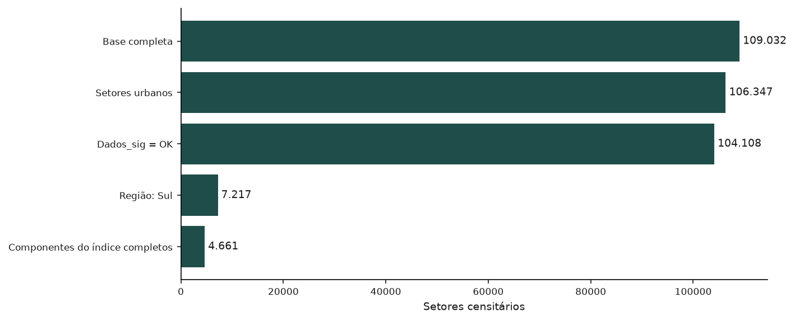
Do recorte ao índice, 2.556 setores saem por falta de algum componente
Como ler Cada barra é uma etapa do funil; o comprimento é o número de setores que ainda estão dentro.
O que mostra A barra final (4.661 setores) é a amostra do índice; a do recorte tem 7.217.
F01 · figuras/F01_funil.png · Bloco 1. Recorte
7
Notes:
É a mesma informação da tabela do funil, em forma de barras. A queda entre o recorte e a amostra do índice é quase toda causada pelos indicadores com sigilo (renda e analfabetismo) e pelas partes do banheiro graduado, como mostra a tabela de perdas por indicador.
Como ler: Cada barra é uma etapa do funil; o comprimento é o número de setores que ainda estão dentro.
O que mostra: A barra final (4.661 setores) é a amostra do índice; a do recorte tem 7.217.

Slide 8
Analfabetismo 15+ é o indicador com mais faltantes (23,5% dos setores)
Indicador | Dimensão | Com valor | Sem valor | % sem valor
Água inadequada | Saneamento | 7.217 | 0 | 0,0%
Esgoto inadequado | Saneamento | 7.217 | 0 | 0,0%
Lixo inadequado | Saneamento | 7.217 | 0 | 0,0%
Sem água canalizada | Saneamento | 7.217 | 0 | 0,0%
Água não chega | Saneamento | 6.837 | 380 | 5,3%
Água só no terreno | Saneamento | 6.401 | 816 | 11,3%
Sem banheiro | Saneamento | 6.381 | 836 | 11,6%
Sem banheiro nem sanitário | Saneamento | 7.065 | 152 | 2,1%
Só sanitário | Saneamento | 7.060 | 157 | 2,2%
Banheiro de uso comum | Saneamento | 6.491 | 726 | 10,1%
Banheiro graduado | Saneamento | 6.279 | 938 | 13,0%
Razão de moradores | Socioeconômica | 7.217 | 0 | 0,0%
Analfabetismo 15+ | Socioeconômica | 5.523 | 1.694 | 23,5%
Renda média | Socioeconômica | 7.217 | 0 | 0,0%
Cor/raça PPI | Socioeconômica | 7.217 | 0 | 0,0%
Responsável mulher | Socioeconômica | 7.197 | 20 | 0,3%
Como ler Uma linha por indicador: setores com valor, setores sem valor e a porcentagem sem valor dentro do recorte.
O que mostra O maior percentual de faltantes é o de Analfabetismo 15+ (23,5%); o menor, o de Água inadequada (0,0%).
T02 · tabelas/T02_perdas_por_indicador.csv · Bloco 1. Recorte · parte 1 de 2
8
Notes:
Um faltante é um setor do recorte em que o indicador não pôde ser calculado: porque o IBGE não divulgou a variável (sigilo), porque o denominador é zero (por exemplo, nenhuma pessoa de 60 anos ou mais para calcular a proporção de 70+ entre elas) ou porque alguma parte da conta faltou. Indicadores com muitos faltantes reduzem a amostra de qualquer análise que os inclua.
Como ler: Uma linha por indicador: setores com valor, setores sem valor e a porcentagem sem valor dentro do recorte.
O que mostra: O maior percentual de faltantes é o de Analfabetismo 15+ (23,5%); o menor, o de Água inadequada (0,0%).

Slide 9
Analfabetismo 15+ é o indicador com mais faltantes (23,5% dos setores)
Indicador | Dimensão | Com valor | Sem valor | % sem valor
Renda sem o extremo | Socioeconômica | 7.217 | 0 | 0,0%
Renda (mediana mun.) | Socioeconômica | 7.217 | 0 | 0,0%
Domicílio improvisado | Morfologia | 6.803 | 414 | 5,7%
Habitação precária | Morfologia | 7.217 | 0 | 0,0%
Moradia convencional | Morfologia | 7.217 | 0 | 0,0%
Moradia não convencional | Morfologia | 7.217 | 0 | 0,0%
Apartamento | Morfologia | 6.511 | 706 | 9,8%
Casa | Morfologia | 6.883 | 334 | 4,6%
Casa de vila/condomínio | Morfologia | 6.223 | 994 | 13,8%
Crianças 0–4 | Demografia | 7.089 | 128 | 1,8%
População 0–14 | Demografia | 7.194 | 23 | 0,3%
Pessoas 60+ | Demografia | 7.207 | 10 | 0,1%
Índice de envelhecimento | Demografia | 7.154 | 63 | 0,9%
Dependência idosa | Demografia | 7.206 | 11 | 0,2%
70+ entre 60+ | Demografia | 7.130 | 87 | 1,2%
Como ler Uma linha por indicador: setores com valor, setores sem valor e a porcentagem sem valor dentro do recorte.
O que mostra O maior percentual de faltantes é o de Analfabetismo 15+ (23,5%); o menor, o de Água inadequada (0,0%).
T02 · tabelas/T02_perdas_por_indicador.csv · Bloco 1. Recorte · parte 2 de 2
9
Notes:
Um faltante é um setor do recorte em que o indicador não pôde ser calculado: porque o IBGE não divulgou a variável (sigilo), porque o denominador é zero (por exemplo, nenhuma pessoa de 60 anos ou mais para calcular a proporção de 70+ entre elas) ou porque alguma parte da conta faltou. Indicadores com muitos faltantes reduzem a amostra de qualquer análise que os inclua.
Como ler: Uma linha por indicador: setores com valor, setores sem valor e a porcentagem sem valor dentro do recorte.
O que mostra: O maior percentual de faltantes é o de Analfabetismo 15+ (23,5%); o menor, o de Água inadequada (0,0%).

Slide 10
2
Descritivas
Qual é o valor típico de cada indicador, e quanto ele varia?
Neste bloco: T03 · T04 · T05
10
Notes:
As descritivas resumem cada indicador em poucos números: o centro (média e mediana), a dispersão (desvio-padrão, quartis, percentis 10 e 90) e a forma (assimetria e curtose). Elas aparecem para o conjunto, por região e por município, para que diferenças de lugar fiquem visíveis antes de qualquer modelo.

Slide 11
Banheiro de uso comum é o indicador mais assimétrico (assimetria 50,91)
Indicador | n | Média | DP | P10 | Mediana | P90 | Assim. | % zeros
Água inadequada | 7.217 | 0,0200 | 0,0963 | 0,0000 | 0,0000 | 0,0195 | 6,81 | 86,4%
Esgoto inadequado | 7.217 | 0,0290 | 0,1222 | 0,0000 | 0,0000 | 0,0327 | 5,57 | 85,6%
Lixo inadequado | 7.217 | 0,1017 | 0,2446 | 0,0000 | 0,0000 | 0,4395 | 2,59 | 66,7%
Sem água canalizada | 7.217 | 0,0041 | 0,0328 | 0,0000 | 0,0000 | 0,0056 | 18,12 | 82,2%
Água não chega | 6.837 | 0,0014 | 0,0225 | 0,0000 | 0,0000 | 0,0000 | 26,25 | 98,6%
Água só no terreno | 6.401 | 0,0017 | 0,0212 | 0,0000 | 0,0000 | 0,0000 | 24,43 | 97,0%
Sem banheiro | 6.381 | 0,0016 | 0,0166 | 0,0000 | 0,0000 | 0,0000 | 35,04 | 96,1%
Sem banheiro nem sanitário | 7.065 | 0,0001 | 0,0024 | 0,0000 | 0,0000 | 0,0000 | 49,31 | 99,7%
Só sanitário | 7.060 | 0,0001 | 0,0036 | 0,0000 | 0,0000 | 0,0000 | 42,72 | 99,6%
Banheiro de uso comum | 6.491 | 0,0010 | 0,0137 | 0,0000 | 0,0000 | 0,0000 | 50,91 | 97,0%
Banheiro graduado | 6.279 | 0,0004 | 0,0059 | 0,0000 | 0,0000 | 0,0000 | 34,88 | 97,6%
Razão de moradores | 7.217 | 2,5292 | 0,4041 | 1,9594 | 2,5992 | 2,9798 | -0,34 | 0,0%
Analfabetismo 15+ | 5.523 | 0,0213 | 0,0211 | 0,0000 | 0,0162 | 0,0466 | 2,89 | 16,2%
Renda média | 7.217 | 4.842,18 | 3.576,18 | 1.870,79 | 3.722,28 | 9.115,89 | 2,65 | 0,0%
Cor/raça PPI | 7.217 | 0,2460 | 0,1404 | 0,0804 | 0,2219 | 0,4430 | 0,63 | 0,3%
Responsável mulher | 7.197 | 0,5129 | 0,0915 | 0,3907 | 0,5217 | 0,6203 | -0,39 | 0,0%
Como ler Uma linha por indicador. n: setores com valor; DP: desvio-padrão; P10…P90: percentis; CV: coeficiente de variação; % zeros: setores com valor exatamente zero.
O que mostra A maior assimetria é a de Banheiro de uso comum (50,91); o maior percentual de zeros é o de Sem banheiro nem sanitário (99,7%).
T03 · tabelas/T03_descritivas_global.csv · Bloco 2. Descritivas · parte 1 de 2
11
Notes:
A média é sensível a valores extremos; a mediana não. Quando as duas se afastam, a distribuição é assimétrica. A assimetria é positiva quando há uma cauda longa à direita (poucos setores com valores muito altos). A curtose mede o peso das caudas: valores altos indicam muitos extremos. O coeficiente de variação (DP dividido pela média, em %) permite comparar a dispersão de indicadores em escalas diferentes. Nos indicadores de saneamento, a maioria dos setores vale zero: a mediana é zero e o intervalo interquartil também, o que explica por que o critério de extremos muda para eles (bloco 5).
Como ler: Uma linha por indicador. n: setores com valor; DP: desvio-padrão; P10…P90: percentis; CV: coeficiente de variação; % zeros: setores com valor exatamente zero.
O que mostra: A maior assimetria é a de Banheiro de uso comum (50,91); o maior percentual de zeros é o de Sem banheiro nem sanitário (99,7%).

Slide 12
Banheiro de uso comum é o indicador mais assimétrico (assimetria 50,91)
Indicador | n | Média | DP | P10 | Mediana | P90 | Assim. | % zeros
Renda sem o extremo | 7.217 | 4.842,18 | 3.576,18 | 1.870,79 | 3.722,28 | 9.115,89 | 2,65 | 0,0%
Renda (mediana mun.) | 7.217 | 4.842,18 | 3.576,18 | 1.870,79 | 3.722,28 | 9.115,89 | 2,65 | 0,0%
Domicílio improvisado | 6.803 | 0,0001 | 0,0028 | 0,0000 | 0,0000 | 0,0000 | 36,12 | 99,5%
Habitação precária | 7.217 | 0,0012 | 0,0098 | 0,0000 | 0,0000 | 0,0000 | 17,14 | 96,6%
Moradia convencional | 7.217 | 0,9959 | 0,0133 | 0,9890 | 1,0000 | 1,0000 | -14,88 | 0,0%
Moradia não convencional | 7.217 | 0,0011 | 0,0094 | 0,0000 | 0,0000 | 0,0000 | 18,36 | 97,0%
Apartamento | 6.511 | 0,3902 | 0,4137 | 0,0000 | 0,1583 | 0,9915 | 0,45 | 25,9%
Casa | 6.883 | 0,6371 | 0,3881 | 0,0247 | 0,8355 | 1,0000 | -0,59 | 7,0%
Casa de vila/condomínio | 6.223 | 0,0421 | 0,1177 | 0,0000 | 0,0000 | 0,1256 | 4,49 | 69,8%
Crianças 0–4 | 7.089 | 0,0484 | 0,0208 | 0,0239 | 0,0465 | 0,0752 | 0,72 | 0,6%
População 0–14 | 7.194 | 0,1585 | 0,0588 | 0,0828 | 0,1585 | 0,2326 | 0,17 | 0,5%
Pessoas 60+ | 7.207 | 0,2001 | 0,0877 | 0,0882 | 0,1934 | 0,3185 | 0,33 | 0,2%
Índice de envelhecimento | 7.154 | 170,7837 | 164,4038 | 39,3818 | 122,9337 | 355,3457 | 5,25 | 0,2%
Dependência idosa | 7.206 | 32,6519 | 17,5933 | 12,9318 | 29,9650 | 55,3995 | 1,41 | 0,2%
70+ entre 60+ | 7.130 | 43,8209 | 10,2827 | 30,8619 | 43,9655 | 56,2500 | 0,09 | 0,2%
Como ler Uma linha por indicador. n: setores com valor; DP: desvio-padrão; P10…P90: percentis; CV: coeficiente de variação; % zeros: setores com valor exatamente zero.
O que mostra A maior assimetria é a de Banheiro de uso comum (50,91); o maior percentual de zeros é o de Sem banheiro nem sanitário (99,7%).
T03 · tabelas/T03_descritivas_global.csv · Bloco 2. Descritivas · parte 2 de 2
12
Notes:
A média é sensível a valores extremos; a mediana não. Quando as duas se afastam, a distribuição é assimétrica. A assimetria é positiva quando há uma cauda longa à direita (poucos setores com valores muito altos). A curtose mede o peso das caudas: valores altos indicam muitos extremos. O coeficiente de variação (DP dividido pela média, em %) permite comparar a dispersão de indicadores em escalas diferentes. Nos indicadores de saneamento, a maioria dos setores vale zero: a mediana é zero e o intervalo interquartil também, o que explica por que o critério de extremos muda para eles (bloco 5).
Como ler: Uma linha por indicador. n: setores com valor; DP: desvio-padrão; P10…P90: percentis; CV: coeficiente de variação; % zeros: setores com valor exatamente zero.
O que mostra: A maior assimetria é a de Banheiro de uso comum (50,91); o maior percentual de zeros é o de Sem banheiro nem sanitário (99,7%).

Slide 13
Renda média: a mediana vai de 3.722,28 (Sul) a 3.722,28 (Sul)
Indicador — mediana por região | Sul
Água inadequada | 0,0000
Esgoto inadequado | 0,0000
Lixo inadequado | 0,0000
Sem água canalizada | 0,0000
Água não chega | 0,0000
Água só no terreno | 0,0000
Sem banheiro | 0,0000
Sem banheiro nem sanitário | 0,0000
Só sanitário | 0,0000
Banheiro de uso comum | 0,0000
Banheiro graduado | 0,0000
Razão de moradores | 2,5992
Analfabetismo 15+ | 0,0162
Renda média | 3.722,28
Cor/raça PPI | 0,2219
Responsável mulher | 0,5217
Como ler Uma linha por região e indicador, com as mesmas colunas da tabela global.
O que mostra Para Renda média, a mediana mais alta está no Sul (3.722,28) e a mais baixa no Sul (3.722,28).
T04 · tabelas/T04_descritivas_regiao.csv · Bloco 2. Descritivas · parte 1 de 2
13
Notes:
A região é o primeiro dígito do código da unidade da federação. As diferenças entre regiões mostram o quanto o retrato depende do lugar: um indicador que varia muito entre regiões pode dominar um índice calculado com normalização global, e é por isso que a referência normaliza dentro de cada município.
Como ler: Uma linha por região e indicador, com as mesmas colunas da tabela global.
O que mostra: Para Renda média, a mediana mais alta está no Sul (3.722,28) e a mais baixa no Sul (3.722,28).

Slide 14
Renda média: a mediana vai de 3.722,28 (Sul) a 3.722,28 (Sul)
Indicador — mediana por região | Sul
Renda sem o extremo | 3.722,28
Renda (mediana mun.) | 3.722,28
Domicílio improvisado | 0,0000
Habitação precária | 0,0000
Moradia convencional | 1,0000
Moradia não convencional | 0,0000
Apartamento | 0,1583
Casa | 0,8355
Casa de vila/condomínio | 0,0000
Crianças 0–4 | 0,0465
População 0–14 | 0,1585
Pessoas 60+ | 0,1934
Índice de envelhecimento | 122,9337
Dependência idosa | 29,9650
70+ entre 60+ | 43,9655
Como ler Uma linha por região e indicador, com as mesmas colunas da tabela global.
O que mostra Para Renda média, a mediana mais alta está no Sul (3.722,28) e a mais baixa no Sul (3.722,28).
Recorte da tabela para o slide; a tabela completa está no CSV indicado no rodapé.
T04 · tabelas/T04_descritivas_regiao.csv · Bloco 2. Descritivas · parte 2 de 2
14
Notes:
A região é o primeiro dígito do código da unidade da federação. As diferenças entre regiões mostram o quanto o retrato depende do lugar: um indicador que varia muito entre regiões pode dominar um índice calculado com normalização global, e é por isso que a referência normaliza dentro de cada município.
Como ler: Uma linha por região e indicador, com as mesmas colunas da tabela global.
O que mostra: Para Renda média, a mediana mais alta está no Sul (3.722,28) e a mais baixa no Sul (3.722,28).

Slide 15
Renda média: entre os municípios, a mediana vai de 1.957,28 a 4.115,49
Município — Renda média | n | P10 | Mediana | P90
Curitiba | 3.168 | 2.129,00 | 4.115,50 | 9.499,64
Porto Alegre | 2.677 | 1.632,70 | 3.986,89 | 10.019,53
Pato Branco | 151 | 2.057,90 | 3.466,51 | 6.384,93
Taió | 50 | 2.142,48 | 3.058,07 | 4.067,31
São José dos Pinhais | 456 | 2.019,90 | 2.945,26 | 4.816,13
Canoas | 645 | 1.792,73 | 2.840,43 | 5.774,28
Charqueadas | 56 | 2.087,37 | 2.839,32 | 3.816,37
São Paulo das Missões | 6 | 2.175,93 | 2.637,83 | 3.171,99
Santa Maria do Oeste | 8 | 1.482,84 | 1.957,28 | 2.617,28
Como ler Uma linha por município e indicador (tabela longa). No deck, um recorte; a tabela completa está no CSV.
O que mostra Para Renda média, a maior mediana municipal é a de Curitiba (4.115,49); a menor, a de Santa Maria do Oeste (1.957,28).
Recorte da tabela para o slide; a tabela completa está no CSV indicado no rodapé.
T05 · tabelas/T05_descritivas_municipio.csv · Bloco 2. Descritivas
15
Notes:
São 70 municípios de tamanhos muito diferentes: alguns têm poucas dezenas de setores, e a mediana deles é menos estável. A tabela completa serve para consulta; o slide destaca os extremos.
Como ler: Uma linha por município e indicador (tabela longa). No deck, um recorte; a tabela completa está no CSV.
O que mostra: Para Renda média, a maior mediana municipal é a de Curitiba (4.115,49); a menor, a de Santa Maria do Oeste (1.957,28).

Slide 16
3
Distribuições
Que forma tem cada indicador, e ela muda de uma região para outra?
Neste bloco: F02 · F03 · F04 · F05 · F06 · F07 · F08 · F09 · F10 · F11 · F12 · F13
16
Notes:
Os números do bloco anterior escondem a forma da distribuição. Histogramas, caixas e curvas de densidade mostram se o indicador se concentra em zero, se tem cauda longa ou se separa regiões. Cada painel reúne os indicadores de uma dimensão.

Slide 17
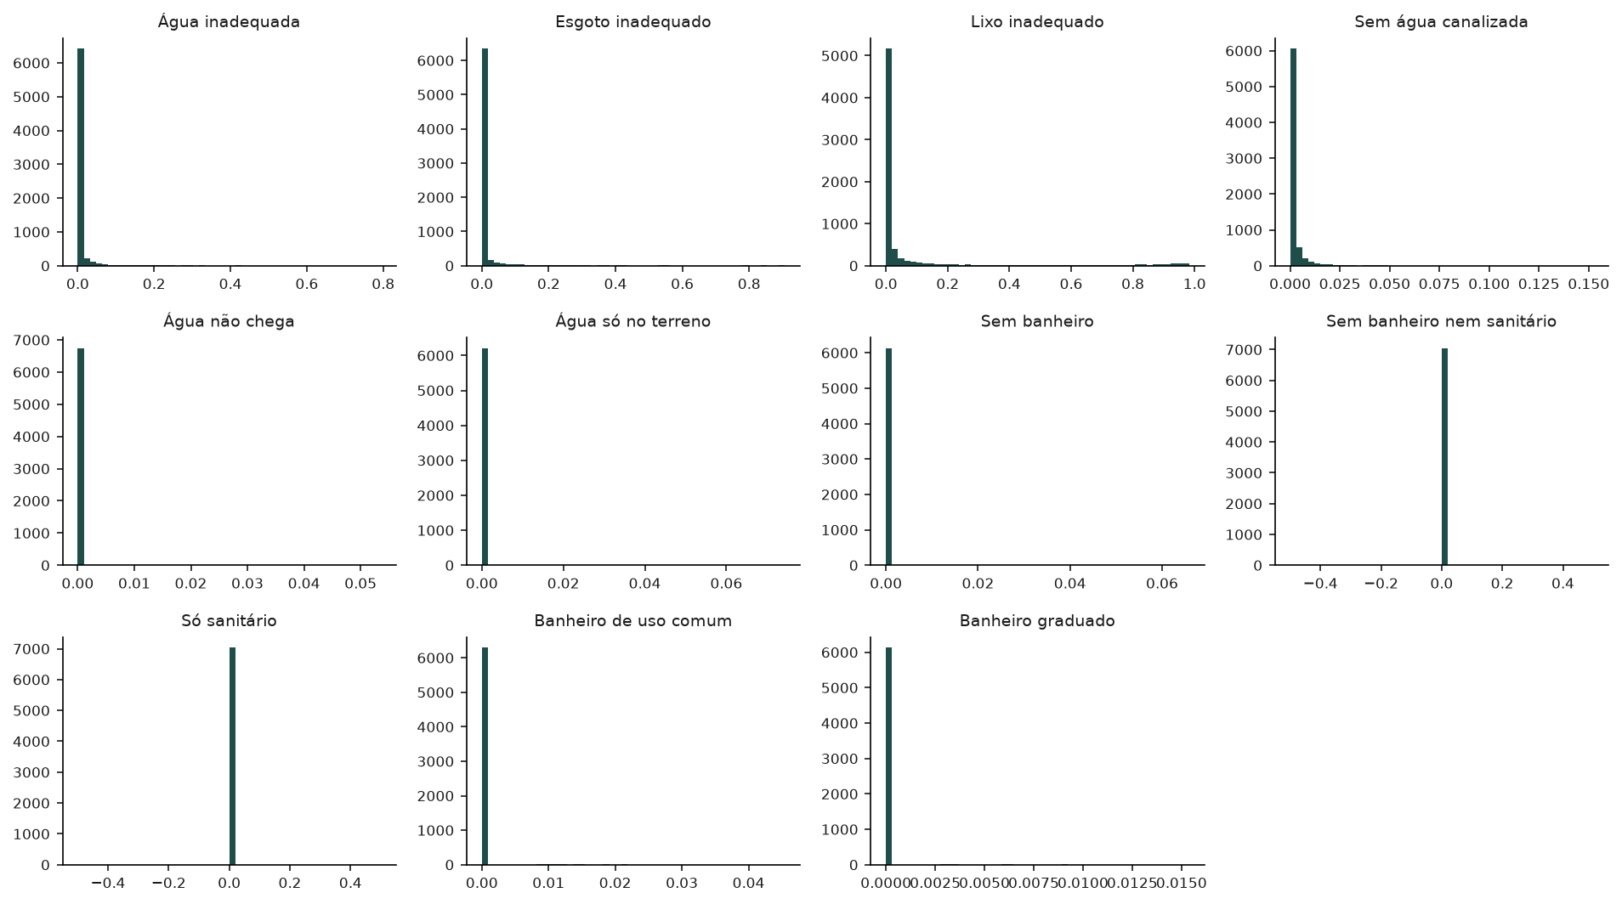
Saneamento: Banheiro de uso comum tem a distribuição mais assimétrica (assimetria 50,91)
Como ler Um histograma por indicador da dimensão: no eixo horizontal, o valor; no vertical, quantos setores têm aquele valor. Os 0,5% maiores ficam de fora para a escala ser legível.
O que mostra Entre os indicadores de Saneamento, a maior assimetria é a de Banheiro de uso comum (50,91).
F02 · figuras/F02_histogramas_saneamento.png · Bloco 3. Distribuições
17
Notes:
O histograma divide o intervalo de valores em 50 faixas iguais e conta os setores em cada uma. Uma barra alta junto do zero indica muitos setores sem o problema medido; uma cauda longa à direita indica poucos setores com valores muito altos. Os 0,5% de valores mais altos são omitidos só no desenho, para que a cauda não esmague a escala; as tabelas usam todos os valores.
Como ler: Um histograma por indicador da dimensão: no eixo horizontal, o valor; no vertical, quantos setores têm aquele valor. Os 0,5% maiores ficam de fora para a escala ser legível.
O que mostra: Entre os indicadores de Saneamento, a maior assimetria é a de Banheiro de uso comum (50,91).

Slide 18
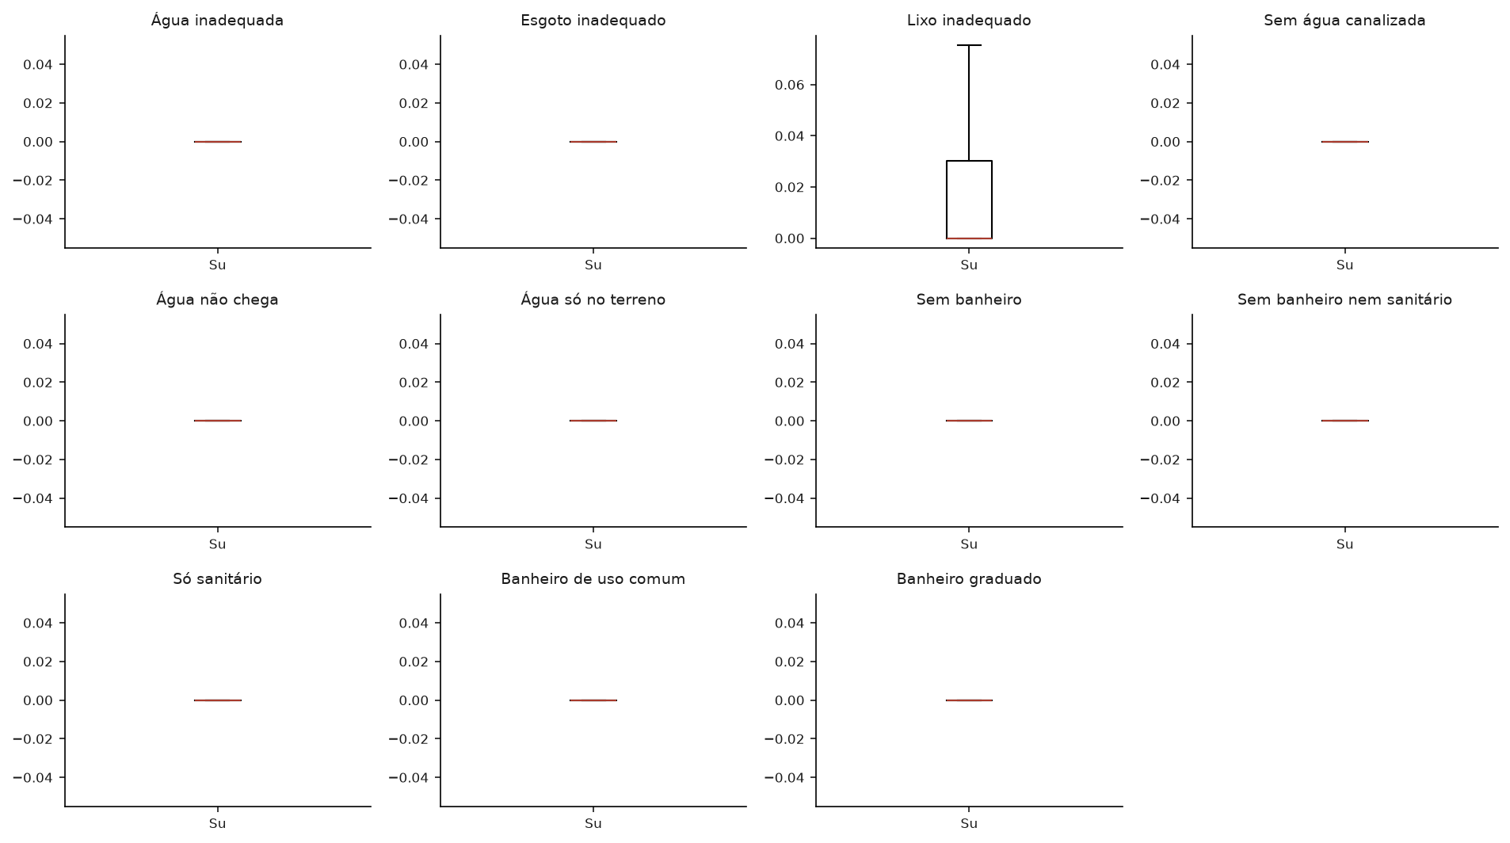
Saneamento: Água inadequada tem mediana de 0,0000 no Sul e 0,0000 no Sul
Como ler Uma caixa por região: a linha dentro é a mediana, a caixa vai do 1º ao 3º quartil e as hastes até 1,5 intervalo interquartil. Os pontos extremos não são desenhados (ver bloco 5).
O que mostra No primeiro indicador da dimensão (Água inadequada), a mediana regional vai de 0,0000 (Sul) a 0,0000 (Sul).
F03 · figuras/F03_boxplots_regiao_saneamento.png · Bloco 3. Distribuições
18
Notes:
O diagrama de caixa resume a distribuição em cinco números. A caixa contém a metade central dos setores; se as caixas de duas regiões não se sobrepõem, a diferença entre elas é grande. Quando a mediana e o 1º quartil coincidem com zero, a caixa fica achatada no chão: é o caso dos indicadores com muitos zeros.
Como ler: Uma caixa por região: a linha dentro é a mediana, a caixa vai do 1º ao 3º quartil e as hastes até 1,5 intervalo interquartil. Os pontos extremos não são desenhados (ver bloco 5).
O que mostra: No primeiro indicador da dimensão (Água inadequada), a mediana regional vai de 0,0000 (Sul) a 0,0000 (Sul).

Slide 19
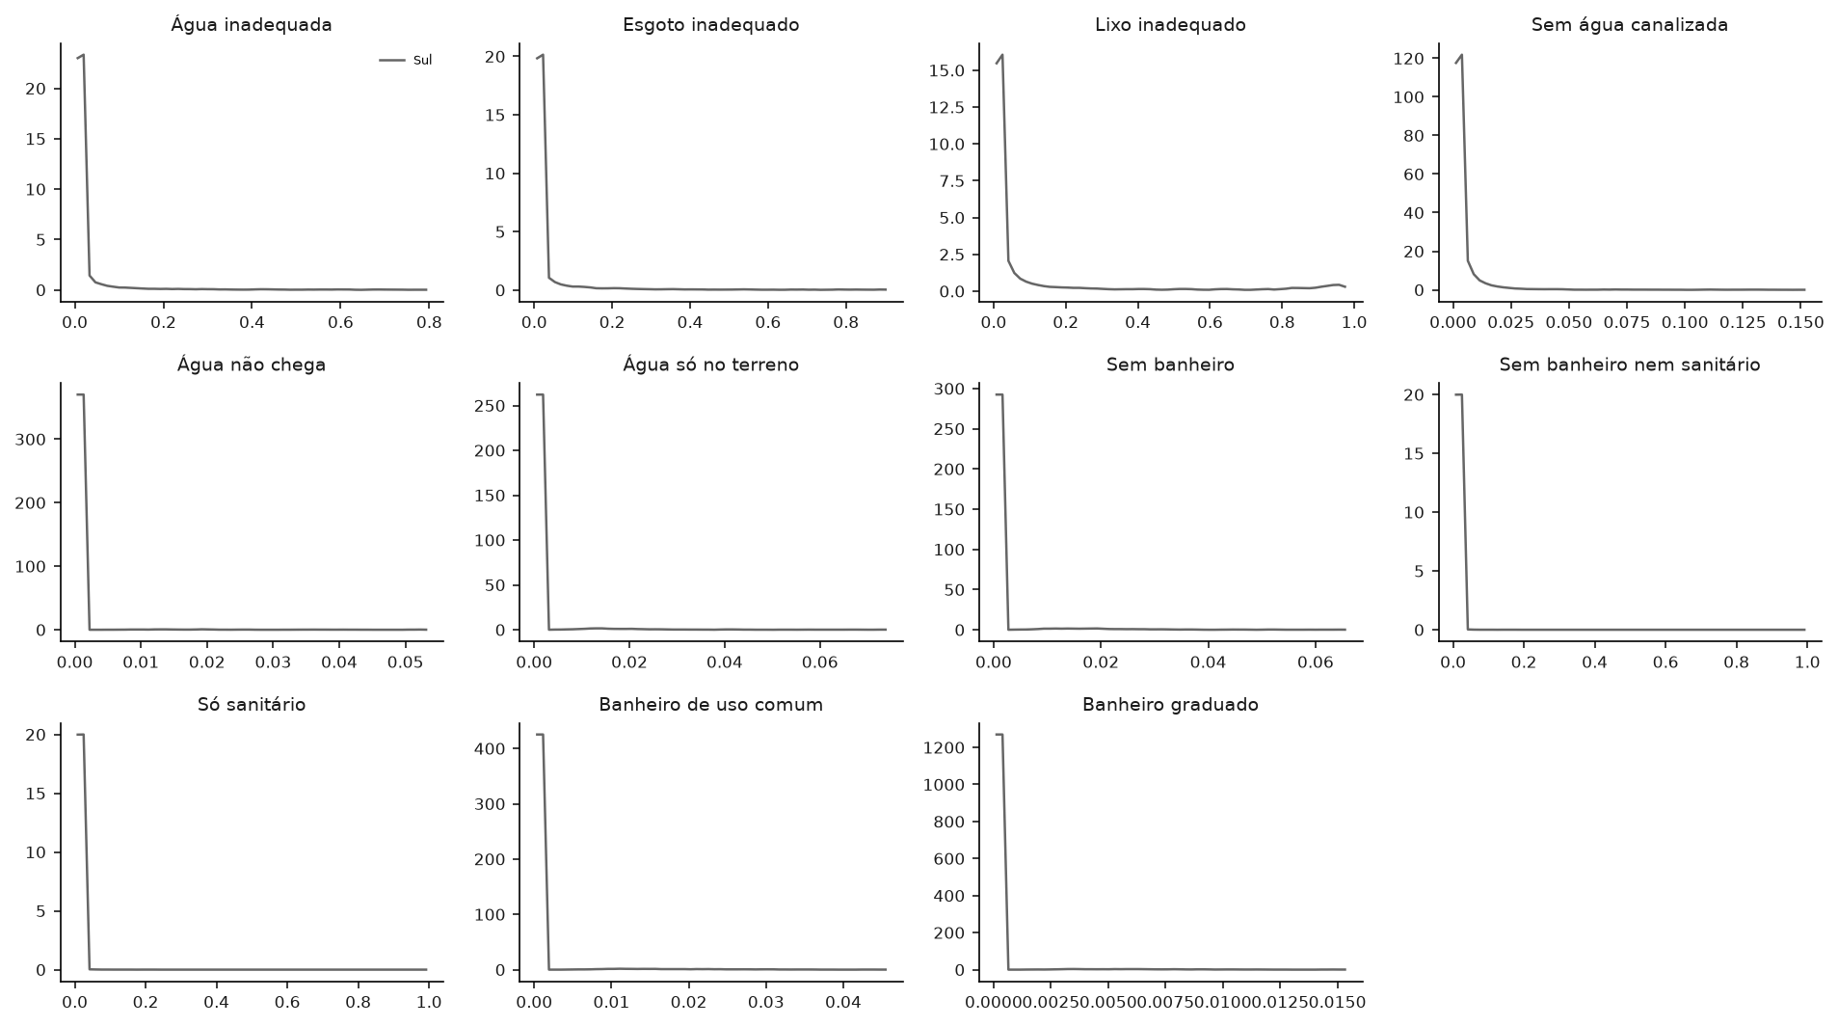
Saneamento: as regiões têm formas diferentes de distribuição
Como ler Uma curva por região em cada painel: a altura indica onde os setores daquela região se concentram. As áreas sob as curvas são iguais, para que regiões grandes e pequenas sejam comparáveis.
O que mostra Em Água inadequada, a mediana regional vai de 0,0000 (Sul) a 0,0000 (Sul).
F04 · figuras/F04_densidades_regiao_saneamento.png · Bloco 3. Distribuições
19
Notes:
A curva de densidade é um histograma suavizado e normalizado: a área sob ela vale 1, qualquer que seja o número de setores da região. Assim, comparam-se formas, não tamanhos. Picos em lugares diferentes indicam regiões com valores típicos diferentes; uma curva mais larga indica mais dispersão.
Como ler: Uma curva por região em cada painel: a altura indica onde os setores daquela região se concentram. As áreas sob as curvas são iguais, para que regiões grandes e pequenas sejam comparáveis.
O que mostra: Em Água inadequada, a mediana regional vai de 0,0000 (Sul) a 0,0000 (Sul).

Slide 20
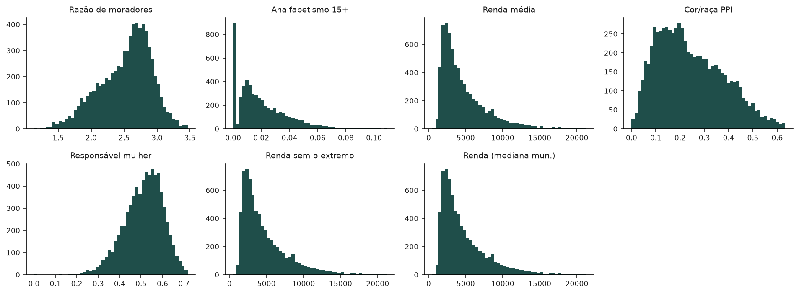
Socioeconômica: Analfabetismo 15+ tem a distribuição mais assimétrica (assimetria 2,89)
Como ler Um histograma por indicador da dimensão: no eixo horizontal, o valor; no vertical, quantos setores têm aquele valor. Os 0,5% maiores ficam de fora para a escala ser legível.
O que mostra Entre os indicadores de Socioeconômica, a maior assimetria é a de Analfabetismo 15+ (2,89).
F05 · figuras/F05_histogramas_socioeconomica.png · Bloco 3. Distribuições
20
Notes:
O histograma divide o intervalo de valores em 50 faixas iguais e conta os setores em cada uma. Uma barra alta junto do zero indica muitos setores sem o problema medido; uma cauda longa à direita indica poucos setores com valores muito altos. Os 0,5% de valores mais altos são omitidos só no desenho, para que a cauda não esmague a escala; as tabelas usam todos os valores.
Como ler: Um histograma por indicador da dimensão: no eixo horizontal, o valor; no vertical, quantos setores têm aquele valor. Os 0,5% maiores ficam de fora para a escala ser legível.
O que mostra: Entre os indicadores de Socioeconômica, a maior assimetria é a de Analfabetismo 15+ (2,89).

Slide 21
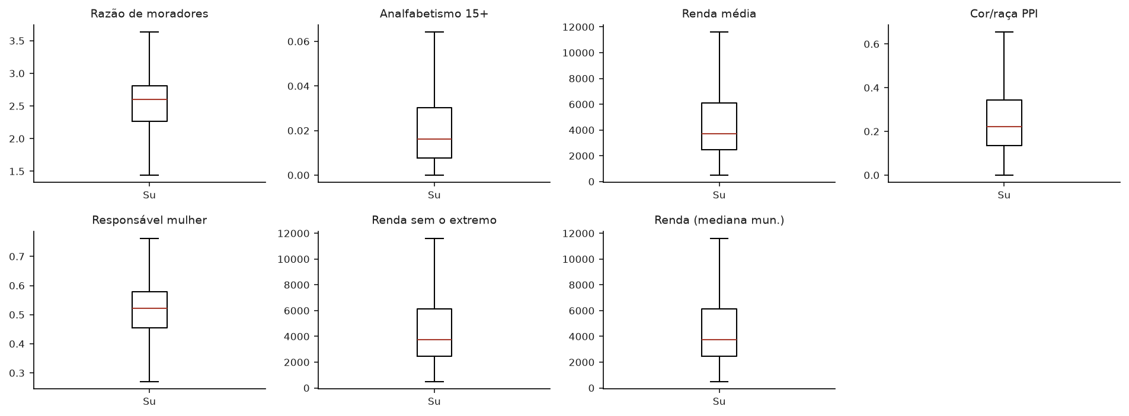
Socioeconômica: Razão de moradores tem mediana de 2,5992 no Sul e 2,5992 no Sul
Como ler Uma caixa por região: a linha dentro é a mediana, a caixa vai do 1º ao 3º quartil e as hastes até 1,5 intervalo interquartil. Os pontos extremos não são desenhados (ver bloco 5).
O que mostra No primeiro indicador da dimensão (Razão de moradores), a mediana regional vai de 2,5992 (Sul) a 2,5992 (Sul).
F06 · figuras/F06_boxplots_regiao_socioeconomica.png · Bloco 3. Distribuições
21
Notes:
O diagrama de caixa resume a distribuição em cinco números. A caixa contém a metade central dos setores; se as caixas de duas regiões não se sobrepõem, a diferença entre elas é grande. Quando a mediana e o 1º quartil coincidem com zero, a caixa fica achatada no chão: é o caso dos indicadores com muitos zeros.
Como ler: Uma caixa por região: a linha dentro é a mediana, a caixa vai do 1º ao 3º quartil e as hastes até 1,5 intervalo interquartil. Os pontos extremos não são desenhados (ver bloco 5).
O que mostra: No primeiro indicador da dimensão (Razão de moradores), a mediana regional vai de 2,5992 (Sul) a 2,5992 (Sul).

Slide 22
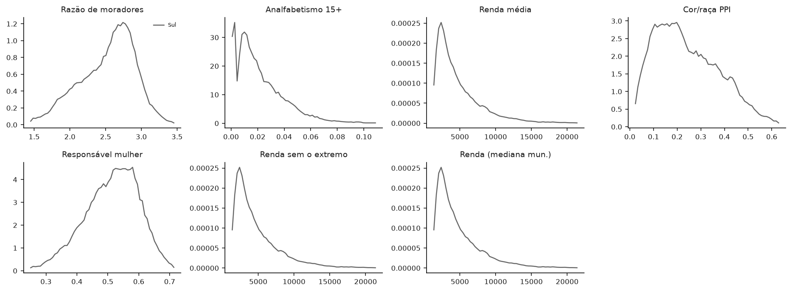
Socioeconômica: as regiões têm formas diferentes de distribuição
Como ler Uma curva por região em cada painel: a altura indica onde os setores daquela região se concentram. As áreas sob as curvas são iguais, para que regiões grandes e pequenas sejam comparáveis.
O que mostra Em Razão de moradores, a mediana regional vai de 2,5992 (Sul) a 2,5992 (Sul).
F07 · figuras/F07_densidades_regiao_socioeconomica.png · Bloco 3. Distribuições
22
Notes:
A curva de densidade é um histograma suavizado e normalizado: a área sob ela vale 1, qualquer que seja o número de setores da região. Assim, comparam-se formas, não tamanhos. Picos em lugares diferentes indicam regiões com valores típicos diferentes; uma curva mais larga indica mais dispersão.
Como ler: Uma curva por região em cada painel: a altura indica onde os setores daquela região se concentram. As áreas sob as curvas são iguais, para que regiões grandes e pequenas sejam comparáveis.
O que mostra: Em Razão de moradores, a mediana regional vai de 2,5992 (Sul) a 2,5992 (Sul).

Slide 23
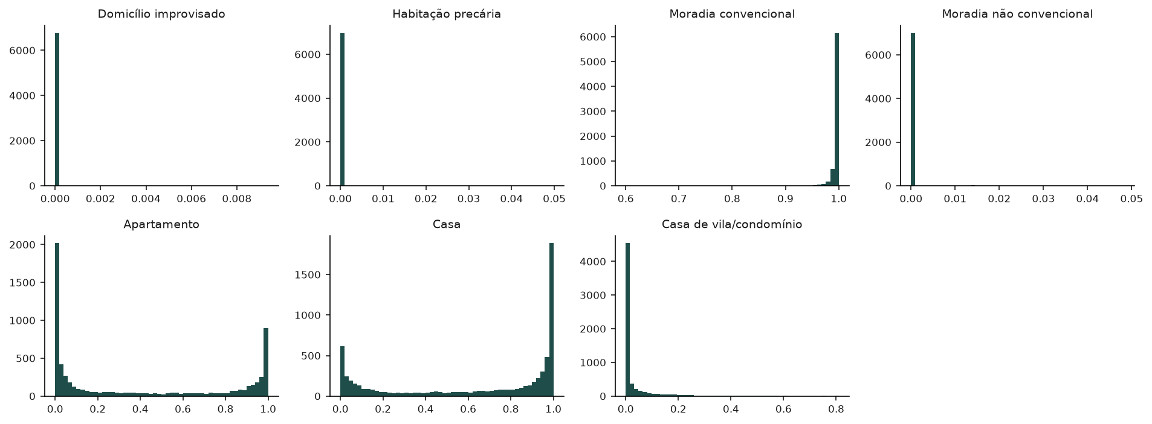
Morfologia: Domicílio improvisado tem a distribuição mais assimétrica (assimetria 36,12)
Como ler Um histograma por indicador da dimensão: no eixo horizontal, o valor; no vertical, quantos setores têm aquele valor. Os 0,5% maiores ficam de fora para a escala ser legível.
O que mostra Entre os indicadores de Morfologia, a maior assimetria é a de Domicílio improvisado (36,12).
F08 · figuras/F08_histogramas_morfologia.png · Bloco 3. Distribuições
23
Notes:
O histograma divide o intervalo de valores em 50 faixas iguais e conta os setores em cada uma. Uma barra alta junto do zero indica muitos setores sem o problema medido; uma cauda longa à direita indica poucos setores com valores muito altos. Os 0,5% de valores mais altos são omitidos só no desenho, para que a cauda não esmague a escala; as tabelas usam todos os valores.
Como ler: Um histograma por indicador da dimensão: no eixo horizontal, o valor; no vertical, quantos setores têm aquele valor. Os 0,5% maiores ficam de fora para a escala ser legível.
O que mostra: Entre os indicadores de Morfologia, a maior assimetria é a de Domicílio improvisado (36,12).

Slide 24
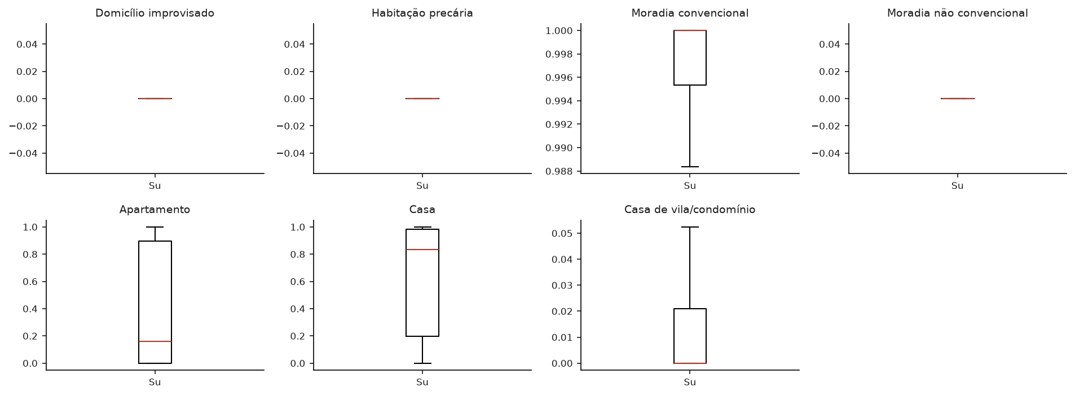
Morfologia: Domicílio improvisado tem mediana de 0,0000 no Sul e 0,0000 no Sul
Como ler Uma caixa por região: a linha dentro é a mediana, a caixa vai do 1º ao 3º quartil e as hastes até 1,5 intervalo interquartil. Os pontos extremos não são desenhados (ver bloco 5).
O que mostra No primeiro indicador da dimensão (Domicílio improvisado), a mediana regional vai de 0,0000 (Sul) a 0,0000 (Sul).
F09 · figuras/F09_boxplots_regiao_morfologia.png · Bloco 3. Distribuições
24
Notes:
O diagrama de caixa resume a distribuição em cinco números. A caixa contém a metade central dos setores; se as caixas de duas regiões não se sobrepõem, a diferença entre elas é grande. Quando a mediana e o 1º quartil coincidem com zero, a caixa fica achatada no chão: é o caso dos indicadores com muitos zeros.
Como ler: Uma caixa por região: a linha dentro é a mediana, a caixa vai do 1º ao 3º quartil e as hastes até 1,5 intervalo interquartil. Os pontos extremos não são desenhados (ver bloco 5).
O que mostra: No primeiro indicador da dimensão (Domicílio improvisado), a mediana regional vai de 0,0000 (Sul) a 0,0000 (Sul).

Slide 25
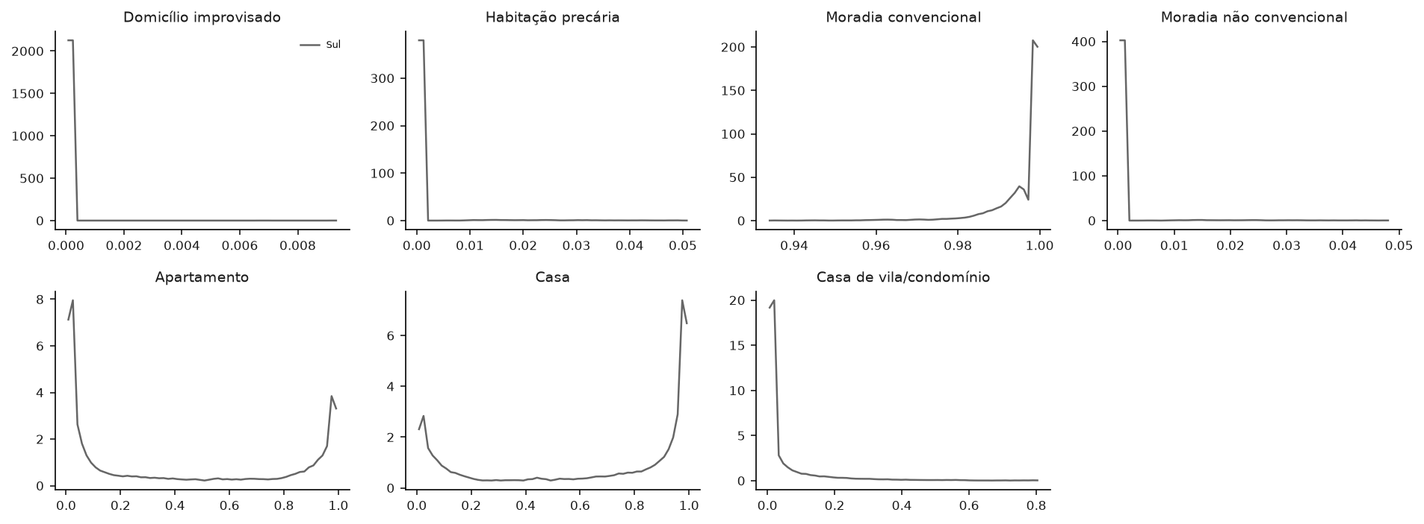
Morfologia: as regiões têm formas diferentes de distribuição
Como ler Uma curva por região em cada painel: a altura indica onde os setores daquela região se concentram. As áreas sob as curvas são iguais, para que regiões grandes e pequenas sejam comparáveis.
O que mostra Em Domicílio improvisado, a mediana regional vai de 0,0000 (Sul) a 0,0000 (Sul).
F10 · figuras/F10_densidades_regiao_morfologia.png · Bloco 3. Distribuições
25
Notes:
A curva de densidade é um histograma suavizado e normalizado: a área sob ela vale 1, qualquer que seja o número de setores da região. Assim, comparam-se formas, não tamanhos. Picos em lugares diferentes indicam regiões com valores típicos diferentes; uma curva mais larga indica mais dispersão.
Como ler: Uma curva por região em cada painel: a altura indica onde os setores daquela região se concentram. As áreas sob as curvas são iguais, para que regiões grandes e pequenas sejam comparáveis.
O que mostra: Em Domicílio improvisado, a mediana regional vai de 0,0000 (Sul) a 0,0000 (Sul).

Slide 26
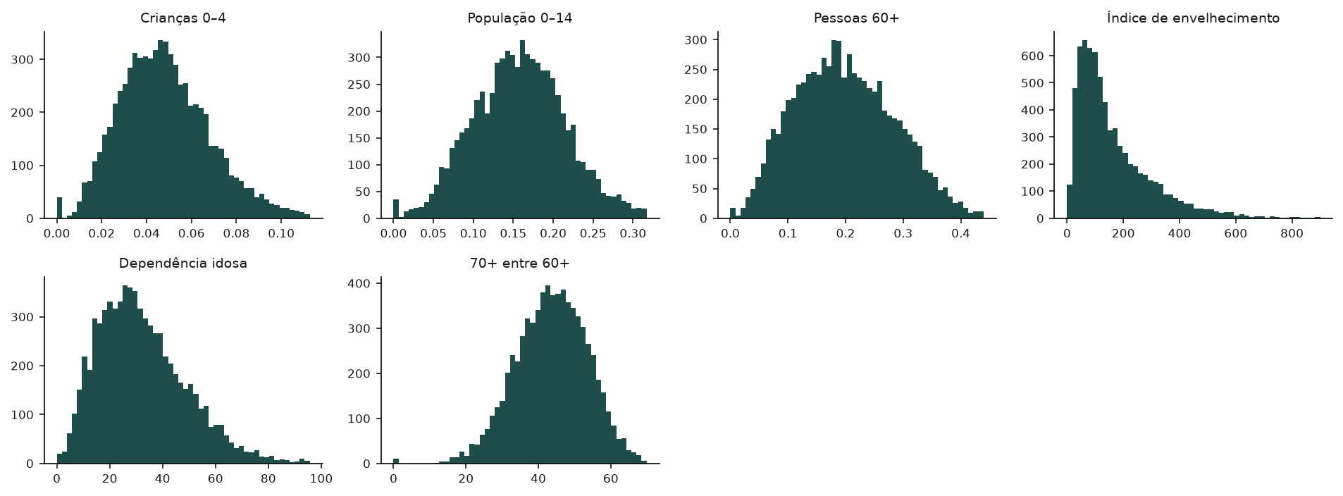
Demografia: Índice de envelhecimento tem a distribuição mais assimétrica (assimetria 5,25)
Como ler Um histograma por indicador da dimensão: no eixo horizontal, o valor; no vertical, quantos setores têm aquele valor. Os 0,5% maiores ficam de fora para a escala ser legível.
O que mostra Entre os indicadores de Demografia, a maior assimetria é a de Índice de envelhecimento (5,25).
F11 · figuras/F11_histogramas_demografia.png · Bloco 3. Distribuições
26
Notes:
O histograma divide o intervalo de valores em 50 faixas iguais e conta os setores em cada uma. Uma barra alta junto do zero indica muitos setores sem o problema medido; uma cauda longa à direita indica poucos setores com valores muito altos. Os 0,5% de valores mais altos são omitidos só no desenho, para que a cauda não esmague a escala; as tabelas usam todos os valores.
Como ler: Um histograma por indicador da dimensão: no eixo horizontal, o valor; no vertical, quantos setores têm aquele valor. Os 0,5% maiores ficam de fora para a escala ser legível.
O que mostra: Entre os indicadores de Demografia, a maior assimetria é a de Índice de envelhecimento (5,25).

Slide 27
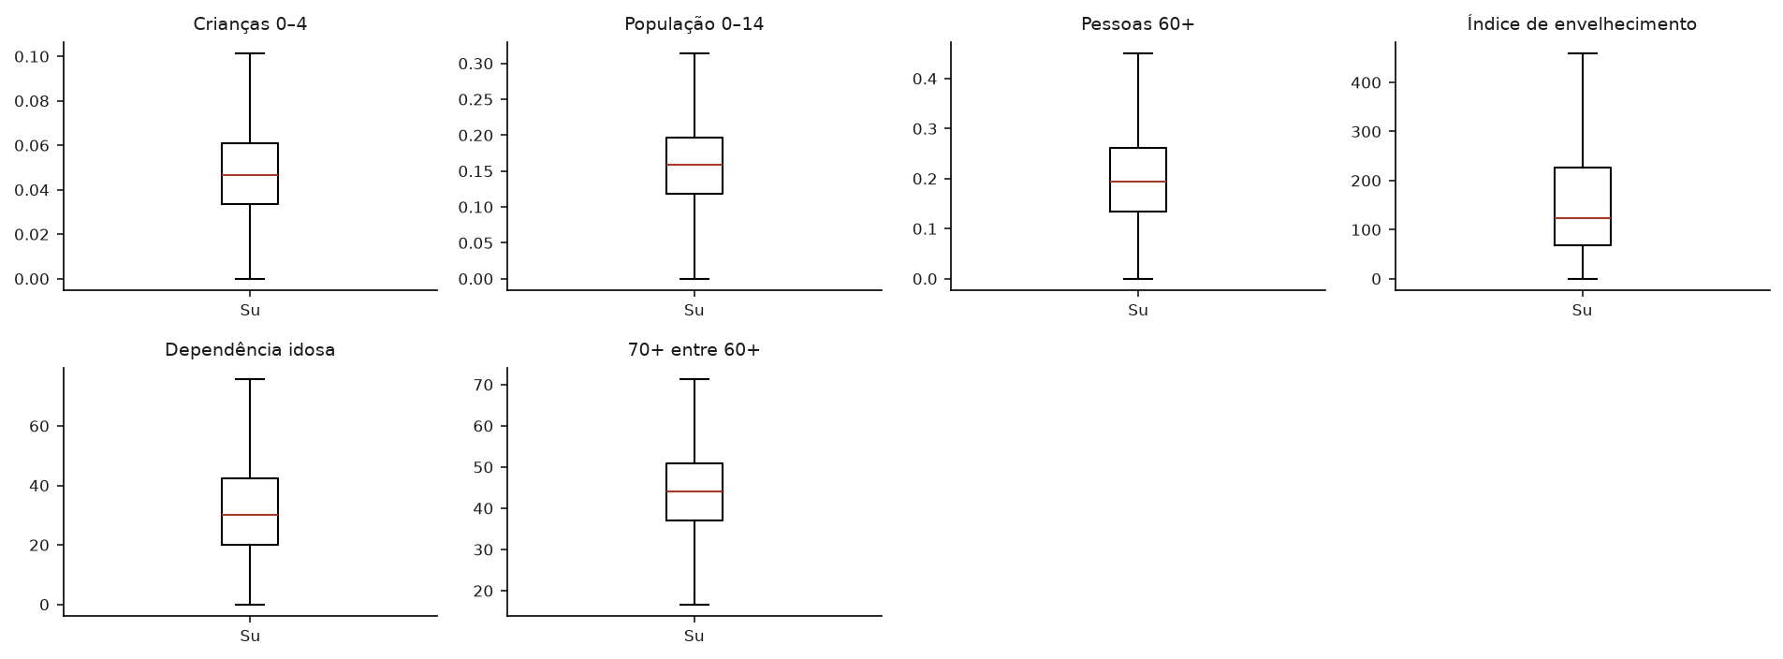
Demografia: Crianças 0–4 tem mediana de 0,0465 no Sul e 0,0465 no Sul
Como ler Uma caixa por região: a linha dentro é a mediana, a caixa vai do 1º ao 3º quartil e as hastes até 1,5 intervalo interquartil. Os pontos extremos não são desenhados (ver bloco 5).
O que mostra No primeiro indicador da dimensão (Crianças 0–4), a mediana regional vai de 0,0465 (Sul) a 0,0465 (Sul).
F12 · figuras/F12_boxplots_regiao_demografia.png · Bloco 3. Distribuições
27
Notes:
O diagrama de caixa resume a distribuição em cinco números. A caixa contém a metade central dos setores; se as caixas de duas regiões não se sobrepõem, a diferença entre elas é grande. Quando a mediana e o 1º quartil coincidem com zero, a caixa fica achatada no chão: é o caso dos indicadores com muitos zeros.
Como ler: Uma caixa por região: a linha dentro é a mediana, a caixa vai do 1º ao 3º quartil e as hastes até 1,5 intervalo interquartil. Os pontos extremos não são desenhados (ver bloco 5).
O que mostra: No primeiro indicador da dimensão (Crianças 0–4), a mediana regional vai de 0,0465 (Sul) a 0,0465 (Sul).

Slide 28
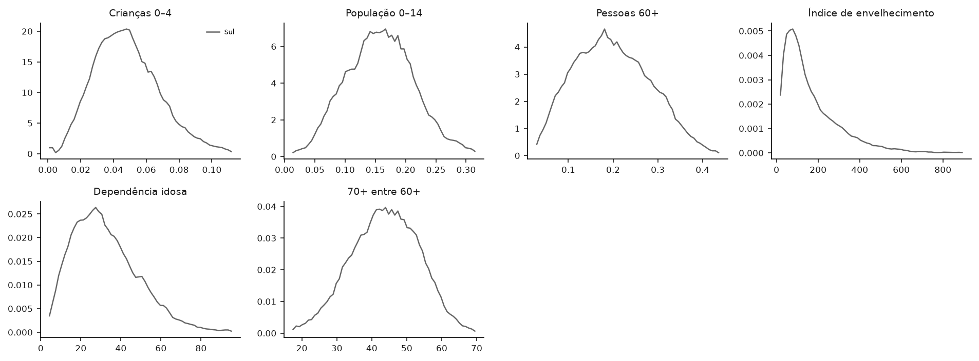
Demografia: as regiões têm formas diferentes de distribuição
Como ler Uma curva por região em cada painel: a altura indica onde os setores daquela região se concentram. As áreas sob as curvas são iguais, para que regiões grandes e pequenas sejam comparáveis.
O que mostra Em Crianças 0–4, a mediana regional vai de 0,0465 (Sul) a 0,0465 (Sul).
F13 · figuras/F13_densidades_regiao_demografia.png · Bloco 3. Distribuições
28
Notes:
A curva de densidade é um histograma suavizado e normalizado: a área sob ela vale 1, qualquer que seja o número de setores da região. Assim, comparam-se formas, não tamanhos. Picos em lugares diferentes indicam regiões com valores típicos diferentes; uma curva mais larga indica mais dispersão.
Como ler: Uma curva por região em cada painel: a altura indica onde os setores daquela região se concentram. As áreas sob as curvas são iguais, para que regiões grandes e pequenas sejam comparáveis.
O que mostra: Em Crianças 0–4, a mediana regional vai de 0,0465 (Sul) a 0,0465 (Sul).

Slide 29
4
Faltantes e sigilo
Onde faltam dados, e a falta é aleatória?
Neste bloco: T06 · F14 · T07 · F15
29
Notes:
O IBGE não divulga alguns valores para proteger o sigilo de setores pequenos. Se a falta fosse aleatória, bastaria descartar os setores sem dado; como ela se concentra em setores pequenos, descartar muda o retrato. Este bloco mostra onde estão os faltantes e como eles se distribuem pelo tamanho do setor.

Slide 30
O maior percentual de faltantes é o de Sem banheiro em Santa Maria do Oeste (37,5%)
Município (% sem valor) | Sem banheiro | Banheiro graduado | Analfabetismo 15+ | Banheiro de uso comum | Crianças 0–4
Santa Maria do Oeste | 37,5% | 37,5% | 0,0% | 25,0% | 0,0%
Canoas | 20,5% | 21,9% | 20,9% | 18,1% | 1,7%
Charqueadas | 17,9% | 19,6% | 5,4% | 17,9% | 0,0%
São Paulo das Missões | 16,7% | 16,7% | 16,7% | 16,7% | 0,0%
Porto Alegre | 14,3% | 17,3% | 27,5% | 13,3% | 2,6%
São José dos Pinhais | 11,4% | 11,6% | 10,3% | 9,0% | 0,7%
Curitiba | 7,6% | 8,0% | 23,1% | 6,0% | 1,0%
Pato Branco | 6,6% | 6,6% | 19,2% | 6,0% | 2,6%
Taió | 4,0% | 4,0% | 22,0% | 2,0% | 20,0%
Como ler Uma linha por município e uma coluna por indicador; cada célula é o percentual de setores do município sem aquele indicador.
O que mostra A célula mais alta é Sem banheiro em Santa Maria do Oeste, com 37,5% dos setores sem valor.
Recorte da tabela para o slide; a tabela completa está no CSV indicado no rodapé.
T06 · tabelas/T06_faltantes_por_municipio.csv · Bloco 4. Faltantes e sigilo
30
Notes:
Os faltantes não se espalham por igual entre os municípios. Onde eles se concentram, um índice calculado só com setores completos retrata pior o município, porque os setores que saem não são uma amostra ao acaso.
Como ler: Uma linha por município e uma coluna por indicador; cada célula é o percentual de setores do município sem aquele indicador.
O que mostra: A célula mais alta é Sem banheiro em Santa Maria do Oeste, com 37,5% dos setores sem valor.

Slide 31
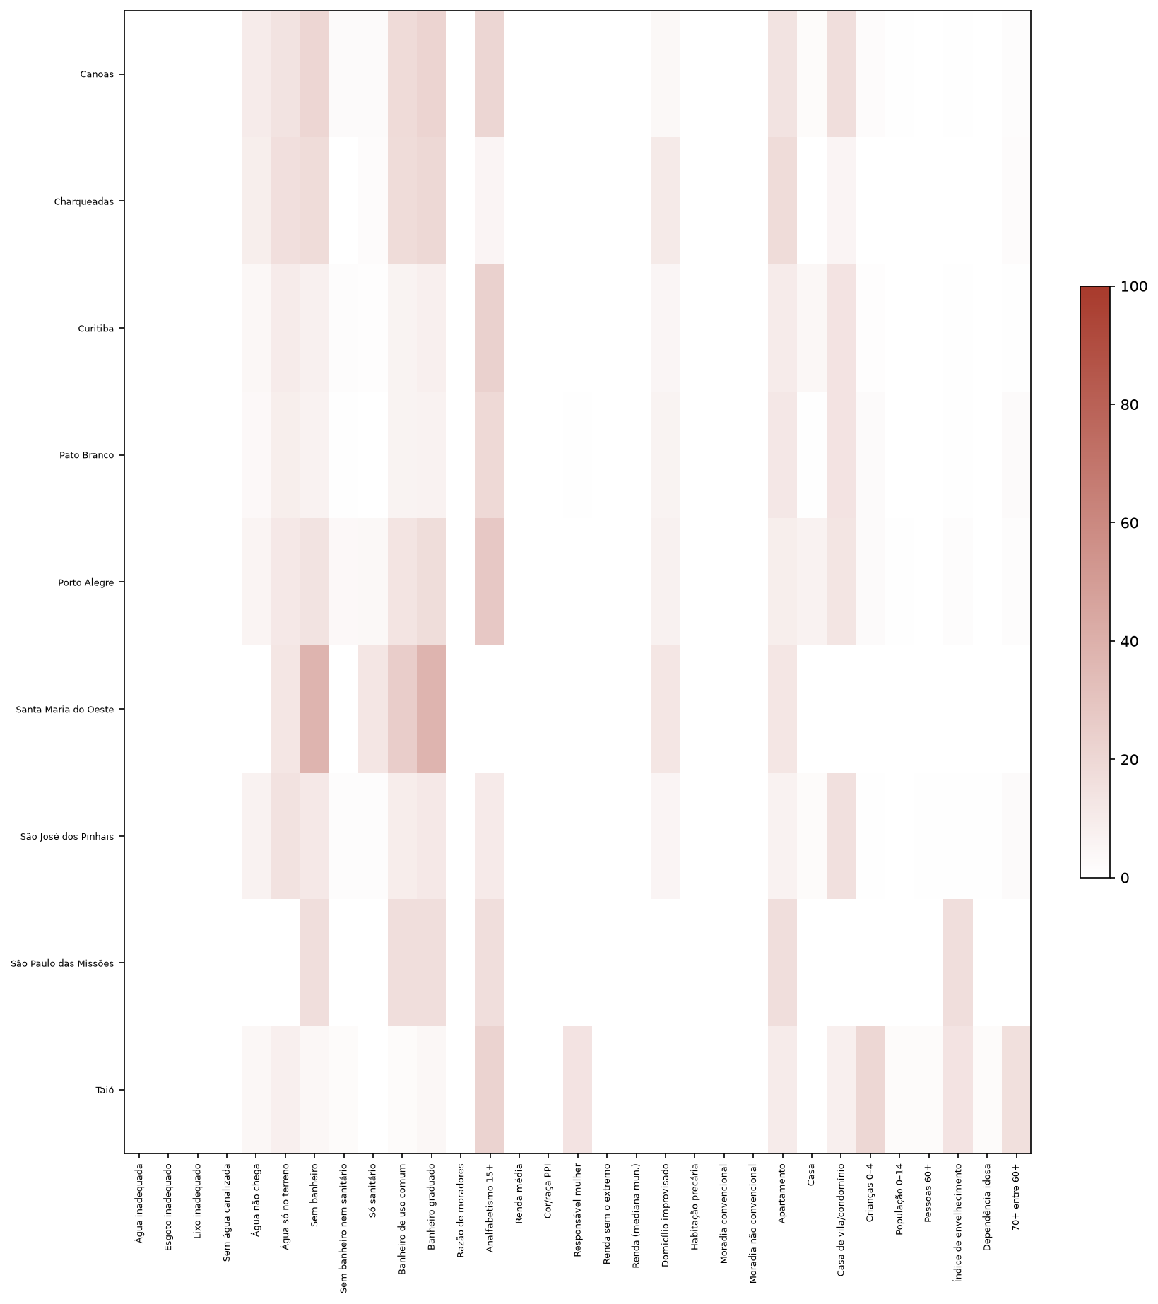
Os faltantes se concentram em poucos indicadores e municípios
Como ler Mapa de calor: linhas são municípios, colunas são indicadores; quanto mais escura a célula, maior o percentual de setores sem valor.
O que mostra O ponto mais escuro é Sem banheiro em Santa Maria do Oeste (37,5%).
F14 · figuras/F14_mapa_faltantes.png · Bloco 4. Faltantes e sigilo
31
Notes:
O mapa de calor mostra a tabela anterior como cores. Colunas inteiras escuras indicam indicadores com sigilo ou denominador frequentemente zero; linhas escuras indicam municípios com muitos setores pequenos.
Como ler: Mapa de calor: linhas são municípios, colunas são indicadores; quanto mais escura a célula, maior o percentual de setores sem valor.
O que mostra: O ponto mais escuro é Sem banheiro em Santa Maria do Oeste (37,5%).

Slide 32
O analfabetismo falta em 32,4% dos menores setores e em 9,8% dos maiores
Décimo | Moradores (mín.) | Moradores (máx.) | % sem renda | % sem analfabetismo | % em FCU
1 | 10 | 250 | 0,0% | 32,4% | 16,1%
2 | 250 | 329 | 0,0% | 34,3% | 9,8%
3 | 329 | 394 | 0,0% | 28,7% | 8,2%
4 | 394 | 449 | 0,0% | 32,0% | 6,9%
5 | 449 | 510 | 0,0% | 25,3% | 5,4%
6 | 510 | 572 | 0,0% | 22,9% | 8,5%
7 | 572 | 643 | 0,0% | 20,8% | 7,2%
8 | 643 | 729 | 0,0% | 15,1% | 8,0%
9 | 730 | 858 | 0,0% | 13,3% | 8,4%
10 | 858 | 4.703 | 0,0% | 9,8% | 9,6%
Como ler Os setores são divididos em dez grupos iguais pelo número de moradores (1 = os menores). Para cada grupo, o percentual de setores sem renda e sem analfabetismo, e o percentual em FCU.
O que mostra Sem renda: 0,0% no primeiro décimo e 0,0% no último. Sem analfabetismo: 32,4% e 9,8%.
T07 · tabelas/T07_sigilo_por_porte_do_setor.csv · Bloco 4. Faltantes e sigilo
32
Notes:
Se a falta de dados fosse aleatória, o percentual de faltantes seria parecido em todos os décimos. Quando ele se concentra nos setores pequenos, a falta é não aleatória: o IBGE suprime valores para proteger o sigilo de quem mora em setores com poucos domicílios. A consequência é que análises só com setores completos sub-representam setores pequenos.
Como ler: Os setores são divididos em dez grupos iguais pelo número de moradores (1 = os menores). Para cada grupo, o percentual de setores sem renda e sem analfabetismo, e o percentual em FCU.
O que mostra: Sem renda: 0,0% no primeiro décimo e 0,0% no último. Sem analfabetismo: 32,4% e 9,8%.

Slide 33
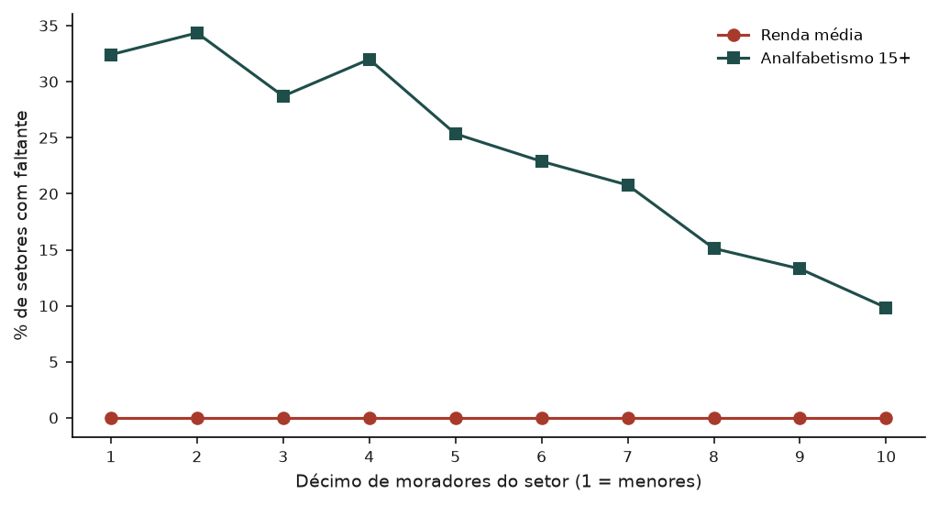
A falta de dados depende do tamanho do setor
Como ler Eixo horizontal: décimo de moradores do setor (1 = menores). Eixo vertical: percentual de setores sem o indicador.
O que mostra Renda: de 0,0% a 0,0%; analfabetismo: de 32,4% a 9,8%, do menor ao maior décimo.
F15 · figuras/F15_sigilo_por_porte_do_setor.png · Bloco 4. Faltantes e sigilo
33
Notes:
As duas linhas mostram a mesma tabela em forma de gráfico. Uma linha que desce da esquerda para a direita é o sinal do sigilo: quanto menor o setor, mais provável que o valor tenha sido suprimido.
Como ler: Eixo horizontal: décimo de moradores do setor (1 = menores). Eixo vertical: percentual de setores sem o indicador.
O que mostra: Renda: de 0,0% a 0,0%; analfabetismo: de 32,4% a 9,8%, do menor ao maior décimo.

Slide 34
5
Extremos
Que setores têm valores fora do comum, e por qual critério?
Neste bloco: T08 · T09 · T10 · T11 · F16
34
Notes:
Um extremo não é um erro por definição: pode ser um setor realmente diferente. O critério muda com o indicador: o intervalo interquartil onde ele funciona, um critério próprio para a renda e, nos indicadores em que a maioria dos setores vale zero, o critério aplicado só aos valores acima de zero.

Slide 35
Moradia convencional tem a maior proporção de extremos (4,3%)
Indicador | Critério | Limite sup. | Extremos | % extremos | % zeros
Água inadequada | inflação de zeros: Tukey k=3 só entre os valores acima de zero | 0,5633 | 82 | 1,1% | 86,4%
Esgoto inadequado | inflação de zeros: Tukey k=3 só entre os valores acima de zero | 0,9373 | 27 | 0,4% | 85,6%
Lixo inadequado | inflação de zeros: Tukey k=3 só entre os valores acima de zero | 2,2128 | 0 | 0,0% | 66,7%
Sem água canalizada | inflação de zeros: Tukey k=3 só entre os valores acima de zero | 0,0392 | 110 | 1,5% | 82,2%
Água não chega | inflação de zeros: Tukey k=3 só entre os valores acima de zero | 0,4027 | 5 | 0,1% | 98,6%
Água só no terreno | inflação de zeros: Tukey k=3 só entre os valores acima de zero | 0,1353 | 16 | 0,2% | 97,0%
Sem banheiro | inflação de zeros: Tukey k=3 só entre os valores acima de zero | 0,1035 | 15 | 0,2% | 96,1%
Sem banheiro nem sanitário | inflação de zeros: Tukey k=3 só entre os valores acima de zero | 0,0917 | 1 | 0,0% | 99,7%
Como ler Uma linha por indicador: o critério usado, os limites, quantos setores passam deles e o percentual de zeros.
O que mostra O maior percentual de extremos é o de Moradia convencional (4,3%), pelo critério “Tukey k=3 (intervalo interquartil)”.
T08 · tabelas/T08_extremos_por_indicador.csv · Bloco 5. Extremos · parte 1 de 3
35
Notes:
O critério de Tukey marca como extremo o valor que fica a mais de 3 intervalos interquartis abaixo do 1º quartil ou acima do 3º (o intervalo interquartil é a distância entre o 1º e o 3º quartil). Nos indicadores com mediana zero esse intervalo é zero, e qualquer valor positivo viraria extremo; por isso, neles, o critério é aplicado só aos valores acima de zero. A renda usa o critério próprio do projeto: limite de Tukey dentro de cada município e um teste de coerência com o perfil do setor, que separa a renda alta de verdade (EXTREMO) da provável inconsistência (SUSPEITO).
Como ler: Uma linha por indicador: o critério usado, os limites, quantos setores passam deles e o percentual de zeros.
O que mostra: O maior percentual de extremos é o de Moradia convencional (4,3%), pelo critério “Tukey k=3 (intervalo interquartil)”.

Slide 36
Moradia convencional tem a maior proporção de extremos (4,3%)
Indicador | Critério | Limite sup. | Extremos | % extremos | % zeros
Só sanitário | inflação de zeros: Tukey k=3 só entre os valores acima de zero | 0,1144 | 2 | 0,0% | 99,6%
Banheiro de uso comum | inflação de zeros: Tukey k=3 só entre os valores acima de zero | 0,0834 | 15 | 0,2% | 97,0%
Banheiro graduado | inflação de zeros: Tukey k=3 só entre os valores acima de zero | 0,0335 | 15 | 0,2% | 97,6%
Razão de moradores | Tukey k=3 (intervalo interquartil) | 4,4594 | 2 | 0,0% | 0,0%
Analfabetismo 15+ | Tukey k=3 (intervalo interquartil) | 0,0982 | 38 | 0,7% | 16,2%
Renda média | renda: Tukey k=3 no município + coerência do perfil do setor | — | 77 | 1,1% | 0,0%
Cor/raça PPI | Tukey k=3 (intervalo interquartil) | 0,9732 | 3 | 0,0% | 0,3%
Responsável mulher | Tukey k=3 (intervalo interquartil) | 0,9475 | 5 | 0,1% | 0,0%
Renda sem o extremo | Tukey k=3 (intervalo interquartil) | 17.089,08 | 92 | 1,3% | 0,0%
Renda (mediana mun.) | Tukey k=3 (intervalo interquartil) | 17.089,08 | 92 | 1,3% | 0,0%
Domicílio improvisado | inflação de zeros: Tukey k=3 só entre os valores acima de zero | 0,0903 | 1 | 0,0% | 99,5%
Como ler Uma linha por indicador: o critério usado, os limites, quantos setores passam deles e o percentual de zeros.
O que mostra O maior percentual de extremos é o de Moradia convencional (4,3%), pelo critério “Tukey k=3 (intervalo interquartil)”.
T08 · tabelas/T08_extremos_por_indicador.csv · Bloco 5. Extremos · parte 2 de 3
36
Notes:
O critério de Tukey marca como extremo o valor que fica a mais de 3 intervalos interquartis abaixo do 1º quartil ou acima do 3º (o intervalo interquartil é a distância entre o 1º e o 3º quartil). Nos indicadores com mediana zero esse intervalo é zero, e qualquer valor positivo viraria extremo; por isso, neles, o critério é aplicado só aos valores acima de zero. A renda usa o critério próprio do projeto: limite de Tukey dentro de cada município e um teste de coerência com o perfil do setor, que separa a renda alta de verdade (EXTREMO) da provável inconsistência (SUSPEITO).
Como ler: Uma linha por indicador: o critério usado, os limites, quantos setores passam deles e o percentual de zeros.
O que mostra: O maior percentual de extremos é o de Moradia convencional (4,3%), pelo critério “Tukey k=3 (intervalo interquartil)”.

Slide 37
Moradia convencional tem a maior proporção de extremos (4,3%)
Indicador | Critério | Limite sup. | Extremos | % extremos | % zeros
Habitação precária | inflação de zeros: Tukey k=3 só entre os valores acima de zero | 0,1135 | 8 | 0,1% | 96,6%
Moradia convencional | Tukey k=3 (intervalo interquartil) | 1,0140 | 307 | 4,3% | 0,0%
Moradia não convencional | inflação de zeros: Tukey k=3 só entre os valores acima de zero | 0,1169 | 7 | 0,1% | 97,0%
Apartamento | Tukey k=3 (intervalo interquartil) | 3,5874 | 0 | 0,0% | 25,9%
Casa | Tukey k=3 (intervalo interquartil) | 3,3416 | 0 | 0,0% | 7,0%
Casa de vila/condomínio | inflação de zeros: Tukey k=3 só entre os valores acima de zero | 0,6172 | 63 | 1,0% | 69,8%
Crianças 0–4 | Tukey k=3 (intervalo interquartil) | 0,1427 | 6 | 0,1% | 0,6%
População 0–14 | Tukey k=3 (intervalo interquartil) | 0,4334 | 1 | 0,0% | 0,5%
Pessoas 60+ | Tukey k=3 (intervalo interquartil) | 0,6422 | 1 | 0,0% | 0,2%
Índice de envelhecimento | Tukey k=3 (intervalo interquartil) | 695,9929 | 76 | 1,1% | 0,2%
Dependência idosa | Tukey k=3 (intervalo interquartil) | 109,5669 | 16 | 0,2% | 0,2%
70+ entre 60+ | Tukey k=3 (intervalo interquartil) | 92,2646 | 13 | 0,2% | 0,2%
Como ler Uma linha por indicador: o critério usado, os limites, quantos setores passam deles e o percentual de zeros.
O que mostra O maior percentual de extremos é o de Moradia convencional (4,3%), pelo critério “Tukey k=3 (intervalo interquartil)”.
T08 · tabelas/T08_extremos_por_indicador.csv · Bloco 5. Extremos · parte 3 de 3
37
Notes:
O critério de Tukey marca como extremo o valor que fica a mais de 3 intervalos interquartis abaixo do 1º quartil ou acima do 3º (o intervalo interquartil é a distância entre o 1º e o 3º quartil). Nos indicadores com mediana zero esse intervalo é zero, e qualquer valor positivo viraria extremo; por isso, neles, o critério é aplicado só aos valores acima de zero. A renda usa o critério próprio do projeto: limite de Tukey dentro de cada município e um teste de coerência com o perfil do setor, que separa a renda alta de verdade (EXTREMO) da provável inconsistência (SUSPEITO).
Como ler: Uma linha por indicador: o critério usado, os limites, quantos setores passam deles e o percentual de zeros.
O que mostra: O maior percentual de extremos é o de Moradia convencional (4,3%), pelo critério “Tukey k=3 (intervalo interquartil)”.

Slide 38
Porto Alegre concentra o maior número de marcações de extremo (496)
Município | Total | Moradia convencional | Sem água canalizada | Índice de envelhecimento | Renda sem o extremo
Porto Alegre | 496 | 124 | 62 | 58 | 54
Curitiba | 388 | 131 | 23 | 12 | 38
Canoas | 88 | 34 | 12 | 6 | 0
São José dos Pinhais | 69 | 11 | 7 | 0 | 0
Taió | 27 | 2 | 5 | 0 | 0
Pato Branco | 16 | 4 | 1 | 0 | 0
Santa Maria do Oeste | 10 | 1 | 0 | 0 | 0
Charqueadas | 1 | 0 | 0 | 0 | 0
São Paulo das Missões | 1 | 0 | 0 | 0 | 0
Como ler Uma linha por município e uma coluna por indicador, com o número de setores marcados; a coluna total soma todas as marcações.
O que mostra O município com mais marcações é Porto Alegre, com 496 no total.
Recorte da tabela para o slide; a tabela completa está no CSV indicado no rodapé.
T09 · tabelas/T09_extremos_por_municipio.csv · Bloco 5. Extremos
38
Notes:
O total soma marcações, não setores: um setor extremo em dois indicadores conta duas vezes. Municípios grandes tendem a ter mais marcações só por terem mais setores; a comparação justa é com o número de setores de cada um (bloco 2).
Como ler: Uma linha por município e uma coluna por indicador, com o número de setores marcados; a coluna total soma todas as marcações.
O que mostra: O município com mais marcações é Porto Alegre, com 496 no total.

Slide 39
Os setores mais distantes da mediana, indicador por indicador
Indicador | Município | Setor | Valor | Mediana global
Água inadequada | Santa Maria do Oeste | 412385730000001 | 1,0000 | 0,0000
Esgoto inadequado | Pato Branco | 411850130000007 | 1,0000 | 0,0000
Sem água canalizada | Porto Alegre | 431490205002739 | 1,0000 | 0,0000
Água não chega | Porto Alegre | 431490205001848 | 0,9231 | 0,0000
Água só no terreno | Porto Alegre | 431490205002739 | 0,8333 | 0,0000
Sem banheiro | Curitiba | 410690205090296 | 0,9333 | 0,0000
Sem banheiro nem sanitário | Curitiba | 410690205030346 | 0,1581 | 0,0000
Só sanitário | Curitiba | 410690205100181 | 0,2085 | 0,0000
Banheiro de uso comum | Curitiba | 410690205090296 | 0,9333 | 0,0000
Banheiro graduado | Curitiba | 410690205090296 | 0,3111 | 0,0000
Razão de moradores | Porto Alegre | 431490205002934 | 5,4000 | 2,5992
Analfabetismo 15+ | Porto Alegre | 431490205002739 | 0,3000 | 0,0162
Renda média | Porto Alegre | 431490205002838 | 49.759,69 | 3.722,28
Cor/raça PPI | Porto Alegre | 431490205002779 | 1,0000 | 0,2219
Como ler Até dez setores por indicador, os mais distantes da mediana entre os marcados como extremo: código do setor, município, valor e mediana global.
O que mostra No topo da lista de Renda média está um setor de Porto Alegre, com valor 49.759,69.
T10 · tabelas/T10_extremos_lista.csv · Bloco 5. Extremos · parte 1 de 2
39
Notes:
A lista serve para conferência caso a caso: abrir o setor, olhar o entorno e decidir se é um setor diferente de verdade ou um erro de registro. Nenhum setor é retirado das análises por estar nesta lista.
Como ler: Até dez setores por indicador, os mais distantes da mediana entre os marcados como extremo: código do setor, município, valor e mediana global.
O que mostra: No topo da lista de Renda média está um setor de Porto Alegre, com valor 49.759,69.

Slide 40
Os setores mais distantes da mediana, indicador por indicador
Indicador | Município | Setor | Valor | Mediana global
Responsável mulher | Curitiba | 410690205100013 | 0,0000 | 0,5217
Renda sem o extremo | Porto Alegre | 431490205002838 | 49.759,69 | 3.722,28
Renda (mediana mun.) | Porto Alegre | 431490205002838 | 49.759,69 | 3.722,28
Domicílio improvisado | Curitiba | 410690205050069 | 0,1628 | 0,0000
Habitação precária | Porto Alegre | 431490205000792 | 0,3292 | 0,0000
Moradia convencional | Porto Alegre | 431490205002868 | 0,6000 | 1,0000
Moradia não convencional | Porto Alegre | 431490205000792 | 0,3292 | 0,0000
Casa de vila/condomínio | Curitiba | 410690205020060 | 1,0000 | 0,0000
Crianças 0–4 | São José dos Pinhais | 412550605000363 | 0,2069 | 0,0465
População 0–14 | São José dos Pinhais | 412550605000474 | 0,4700 | 0,1585
Pessoas 60+ | Taió | 421780805000038 | 0,6667 | 0,1934
Índice de envelhecimento | Porto Alegre | 431490205001784 | 4.050,0000 | 122,9337
Dependência idosa | Taió | 421780805000038 | 280,0000 | 29,9650
70+ entre 60+ | Pato Branco | 411850105000063 | 100,0000 | 43,9655
Como ler Até dez setores por indicador, os mais distantes da mediana entre os marcados como extremo: código do setor, município, valor e mediana global.
O que mostra No topo da lista de Renda média está um setor de Porto Alegre, com valor 49.759,69.
Recorte da tabela para o slide; a tabela completa está no CSV indicado no rodapé.
T10 · tabelas/T10_extremos_lista.csv · Bloco 5. Extremos · parte 2 de 2
40
Notes:
A lista serve para conferência caso a caso: abrir o setor, olhar o entorno e decidir se é um setor diferente de verdade ou um erro de registro. Nenhum setor é retirado das análises por estar nesta lista.
Como ler: Até dez setores por indicador, os mais distantes da mediana entre os marcados como extremo: código do setor, município, valor e mediana global.
O que mostra: No topo da lista de Renda média está um setor de Porto Alegre, com valor 49.759,69.

Slide 41
1 setores têm renda suspeita e 76 têm renda extrema coerente
Classe | Setores | %
NORMAL | 7.140 | 98,93%
EXTREMO | 76 | 1,05%
SUSPEITO | 1 | 0,01%
Como ler Cada setor com renda recebe uma classe: NORMAL, EXTREMO (acima do limite do município, mas coerente com o perfil) ou SUSPEITO (acima do limite e incoerente).
O que mostra São 1 setores SUSPEITO (0,01%) e 76 EXTREMO.
T11 · tabelas/T11_renda_classes.csv · Bloco 5. Extremos
41
Notes:
A classe vem do rastreio da renda do projeto (src/ivs_censo/renda.py). Um setor de renda alta com baixo analfabetismo e pouca população preta, parda ou indígena é coerente; o mesmo valor num setor com perfil oposto é suspeito. A variante de renda “sem o extremo” retira esses valores; a referência usa a renda original.
Como ler: Cada setor com renda recebe uma classe: NORMAL, EXTREMO (acima do limite do município, mas coerente com o perfil) ou SUSPEITO (acima do limite e incoerente).
O que mostra: São 1 setores SUSPEITO (0,01%) e 76 EXTREMO.

Slide 42
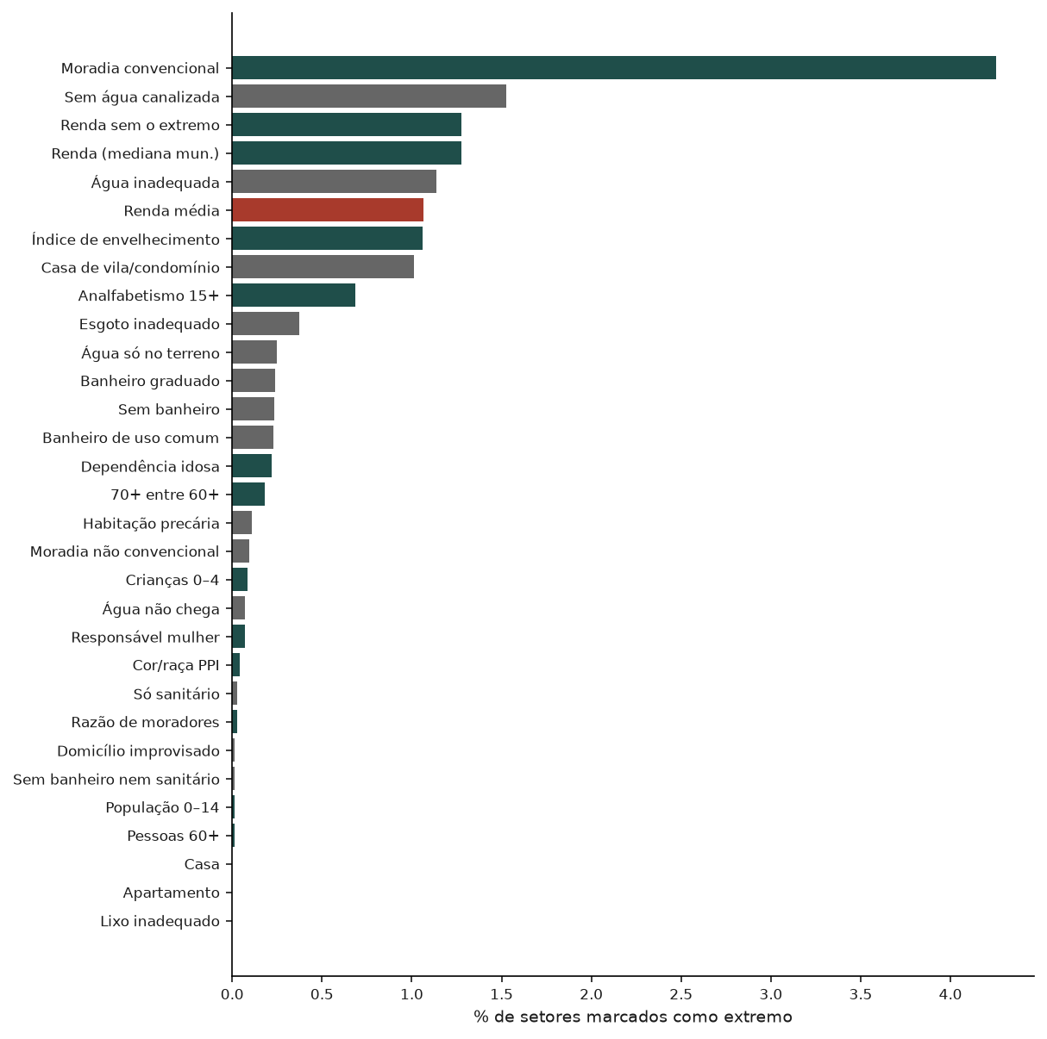
A proporção de extremos varia muito de um indicador para outro
Como ler Uma barra por indicador, com o percentual de setores marcados; a cor indica o critério (petróleo: Tukey; cinza: inflação de zeros; argila: renda).
O que mostra A barra mais longa é a de Moradia convencional (4,3%).
F16 · figuras/F16_extremos_por_indicador.png · Bloco 5. Extremos
42
Notes:
Os percentuais não são comparáveis de forma direta entre critérios diferentes: o critério da inflação de zeros olha só os setores com valor acima de zero. O gráfico serve para localizar os indicadores em que os extremos merecem atenção.
Como ler: Uma barra por indicador, com o percentual de setores marcados; a cor indica o critério (petróleo: Tukey; cinza: inflação de zeros; argila: renda).
O que mostra: A barra mais longa é a de Moradia convencional (4,3%).

Slide 43
6
Correlações
Que indicadores andam juntos?
Neste bloco: T12 · T13 · T14 · F17 · F18
43
Notes:
A correlação mede o quanto dois indicadores sobem e descem juntos, de −1 a 1. Pares muito correlacionados medem quase a mesma coisa; pares sem correlação trazem informação diferente. O bloco mostra as duas medidas usuais (Spearman, por postos, e Pearson, linear) e agrupa os indicadores parecidos.

Slide 44
Renda média e Renda sem o extremo formam o par mais correlacionado (ρ = 1,0000)
Componentes do índice | Água inadequada | Esgoto inadequado | Razão de moradores | Analfabetismo 15+ | Renda média | Cor/raça PPI | Banheiro graduado
Água inadequada | 1,00 | 0,28 | 0,14 | 0,14 | -0,13 | 0,09 | 0,10
Esgoto inadequado | 0,28 | 1,00 | 0,27 | 0,32 | -0,32 | 0,29 | 0,24
Banheiro graduado | 0,10 | 0,24 | 0,09 | 0,19 | -0,18 | 0,15 | 1,00
Razão de moradores | 0,14 | 0,27 | 1,00 | 0,55 | -0,53 | 0,55 | 0,09
Analfabetismo 15+ | 0,14 | 0,32 | 0,55 | 1,00 | -0,74 | 0,67 | 0,19
Renda média | -0,13 | -0,32 | -0,53 | -0,74 | 1,00 | -0,83 | -0,18
Cor/raça PPI | 0,09 | 0,29 | 0,55 | 0,67 | -0,83 | 1,00 | 0,15
Como ler Matriz de correlação de Spearman: cada célula é a correlação entre o indicador da linha e o da coluna, de −1 a 1.
O que mostra A maior correlação em módulo é entre Renda média e Renda sem o extremo (ρ = 1,0000).
Recorte da tabela para o slide; a tabela completa está no CSV indicado no rodapé.
T12 · tabelas/T12_correlacao_spearman.csv · Bloco 6. Correlações
44
Notes:
A correlação de Spearman é calculada sobre os postos (a ordem dos setores), não sobre os valores. Por isso é pouco afetada por extremos e capta relações que sobem sempre, mesmo que não em linha reta. Valor perto de 1: os setores ordenados por um indicador ficam quase na mesma ordem pelo outro; perto de −1: ordem invertida; perto de 0: sem relação de ordem. Cada par usa os setores com os dois valores.
Como ler: Matriz de correlação de Spearman: cada célula é a correlação entre o indicador da linha e o da coluna, de −1 a 1.
O que mostra: A maior correlação em módulo é entre Renda média e Renda sem o extremo (ρ = 1,0000).

Slide 45
Na correlação linear, o par mais forte é Renda média × Renda sem o extremo (r = 1,0000)
Componentes do índice | Água inadequada | Esgoto inadequado | Razão de moradores | Analfabetismo 15+ | Renda média | Cor/raça PPI | Banheiro graduado
Água inadequada | 1,00 | 0,24 | 0,04 | 0,07 | -0,03 | 0,04 | 0,03
Esgoto inadequado | 0,24 | 1,00 | 0,20 | 0,34 | -0,17 | 0,23 | 0,21
Banheiro graduado | 0,03 | 0,21 | 0,02 | 0,18 | -0,06 | 0,11 | 1,00
Razão de moradores | 0,04 | 0,20 | 1,00 | 0,46 | -0,36 | 0,53 | 0,02
Analfabetismo 15+ | 0,07 | 0,34 | 0,46 | 1,00 | -0,45 | 0,57 | 0,18
Renda média | -0,03 | -0,17 | -0,36 | -0,45 | 1,00 | -0,67 | -0,06
Cor/raça PPI | 0,04 | 0,23 | 0,53 | 0,57 | -0,67 | 1,00 | 0,11
Como ler Matriz de correlação de Pearson, com a mesma leitura da de Spearman.
O que mostra A maior correlação de Pearson em módulo é entre Renda média e Renda sem o extremo (r = 1,0000).
Recorte da tabela para o slide; a tabela completa está no CSV indicado no rodapé.
T13 · tabelas/T13_correlacao_pearson.csv · Bloco 6. Correlações
45
Notes:
A correlação de Pearson mede a relação em linha reta entre os valores. Ela é sensível a extremos e a distribuições muito assimétricas, como as do saneamento. Quando Pearson e Spearman divergem muito para um mesmo par, a relação é puxada por poucos setores extremos ou não é linear.
Como ler: Matriz de correlação de Pearson, com a mesma leitura da de Spearman.
O que mostra: A maior correlação de Pearson em módulo é entre Renda média e Renda sem o extremo (r = 1,0000).

Slide 46
O par mais redundante é Renda sem o extremo × Renda (mediana mun.) (ρ = 1,0000)
Indicador | Indicador | Spearman | Pearson
Renda sem o extremo | Renda (mediana mun.) | 1,0000 | 1,0000
Renda média | Renda (mediana mun.) | 1,0000 | 1,0000
Renda média | Renda sem o extremo | 1,0000 | 1,0000
Sem banheiro | Banheiro graduado | 1,0000 | 0,9463
Pessoas 60+ | Dependência idosa | 0,9938 | 0,9675
Banheiro de uso comum | Banheiro graduado | 0,9788 | 0,8211
Sem banheiro | Banheiro de uso comum | 0,9647 | 0,9457
Apartamento | Casa | -0,9400 | -0,9676
Habitação precária | Moradia não convencional | 0,9398 | 0,9630
População 0–14 | Índice de envelhecimento | -0,9361 | -0,7590
Como ler Os pares de indicadores com correlação de pelo menos 0,80 em módulo, por Spearman ou por Pearson, do mais forte para o mais fraco.
O que mostra No topo: Renda sem o extremo × Renda (mediana mun.), com Spearman 1,0000 e Pearson 1,0000.
T14 · tabelas/T14_pares_acima_de_080.csv · Bloco 6. Correlações · parte 1 de 2
46
Notes:
Dois indicadores com correlação acima de 0,80 medem praticamente a mesma coisa. Pôr os dois no índice dá peso dobrado a essa dimensão. Muitas vezes são variantes de um mesmo conceito (por exemplo, as três rendas ou as várias definições de água), e a escolha entre elas é uma das decisões que as versões do eixo B exploram.
Como ler: Os pares de indicadores com correlação de pelo menos 0,80 em módulo, por Spearman ou por Pearson, do mais forte para o mais fraco.
O que mostra: No topo: Renda sem o extremo × Renda (mediana mun.), com Spearman 1,0000 e Pearson 1,0000.

Slide 47
O par mais redundante é Renda sem o extremo × Renda (mediana mun.) (ρ = 1,0000)
Indicador | Indicador | Spearman | Pearson
Pessoas 60+ | Índice de envelhecimento | 0,9342 | 0,7234
Índice de envelhecimento | Dependência idosa | 0,8961 | 0,6856
Crianças 0–4 | População 0–14 | 0,8563 | 0,8527
Crianças 0–4 | Índice de envelhecimento | -0,8348 | -0,6624
Cor/raça PPI | Renda (mediana mun.) | -0,8307 | -0,6651
Renda média | Cor/raça PPI | -0,8307 | -0,6651
Cor/raça PPI | Renda sem o extremo | -0,8307 | -0,6651
Sem água canalizada | Água só no terreno | 0,6482 | 0,8086
Sem água canalizada | Água não chega | 0,3368 | 0,8249
Como ler Os pares de indicadores com correlação de pelo menos 0,80 em módulo, por Spearman ou por Pearson, do mais forte para o mais fraco.
O que mostra No topo: Renda sem o extremo × Renda (mediana mun.), com Spearman 1,0000 e Pearson 1,0000.
T14 · tabelas/T14_pares_acima_de_080.csv · Bloco 6. Correlações · parte 2 de 2
47
Notes:
Dois indicadores com correlação acima de 0,80 medem praticamente a mesma coisa. Pôr os dois no índice dá peso dobrado a essa dimensão. Muitas vezes são variantes de um mesmo conceito (por exemplo, as três rendas ou as várias definições de água), e a escolha entre elas é uma das decisões que as versões do eixo B exploram.
Como ler: Os pares de indicadores com correlação de pelo menos 0,80 em módulo, por Spearman ou por Pearson, do mais forte para o mais fraco.
O que mostra: No topo: Renda sem o extremo × Renda (mediana mun.), com Spearman 1,0000 e Pearson 1,0000.

Slide 48
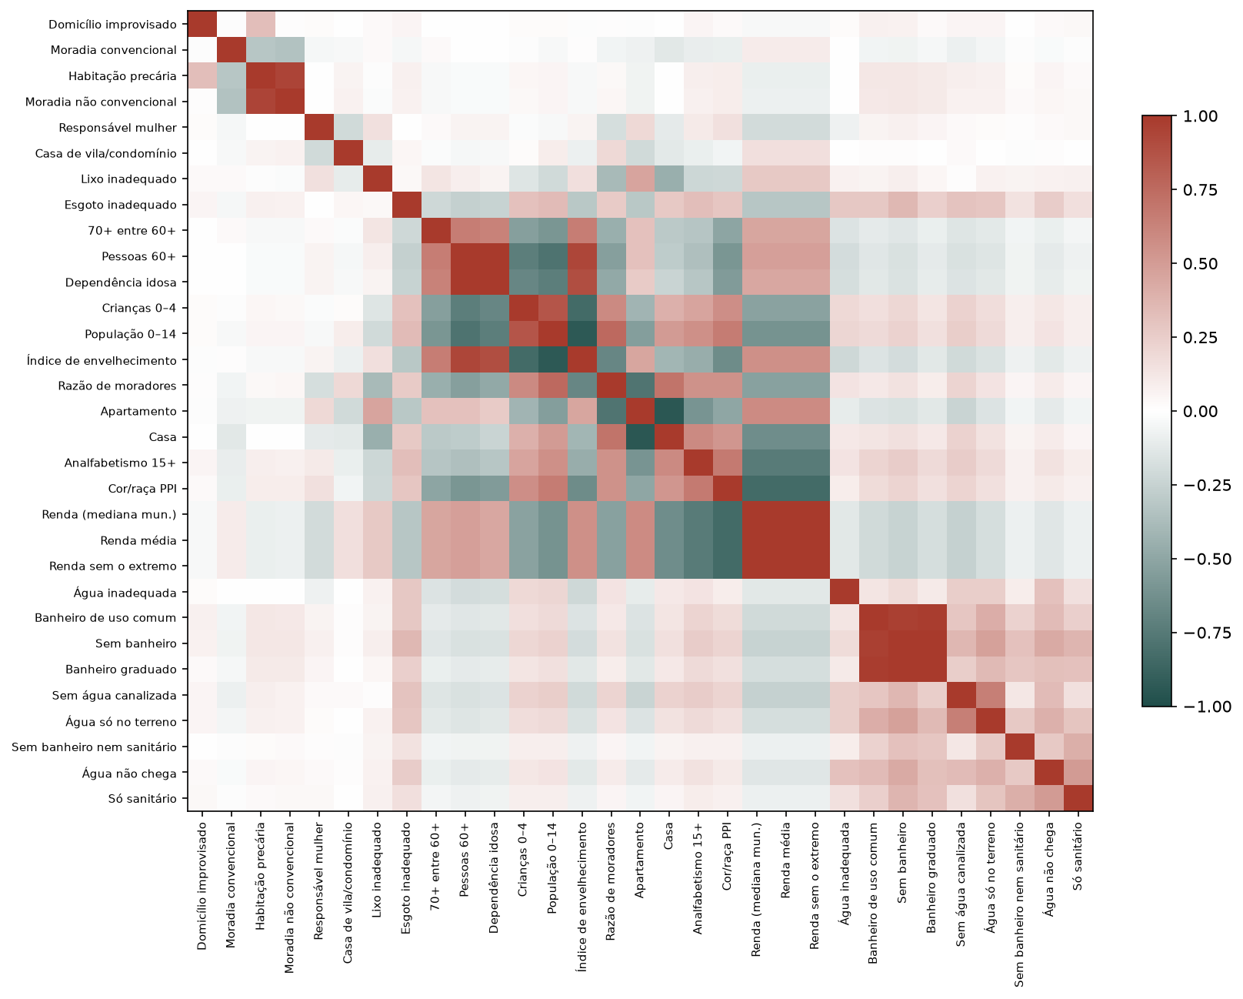
Os indicadores formam grupos de correlação
Como ler Mapa de calor da correlação de Spearman, com os indicadores reordenados pelo agrupamento do dendrograma; argila é correlação positiva, petróleo negativa.
O que mostra O par mais forte é Renda média × Renda sem o extremo (ρ = 1,0000).
F17 · figuras/F17_mapa_spearman.png · Bloco 6. Correlações
48
Notes:
A reordenação põe lado a lado os indicadores que se correlacionam entre si, e os blocos de cor ao longo da diagonal revelam os grupos. Um grupo nítido costuma corresponder a uma dimensão: socioeconômica, saneamento, moradia, idade.
Como ler: Mapa de calor da correlação de Spearman, com os indicadores reordenados pelo agrupamento do dendrograma; argila é correlação positiva, petróleo negativa.
O que mostra: O par mais forte é Renda média × Renda sem o extremo (ρ = 1,0000).

Slide 49
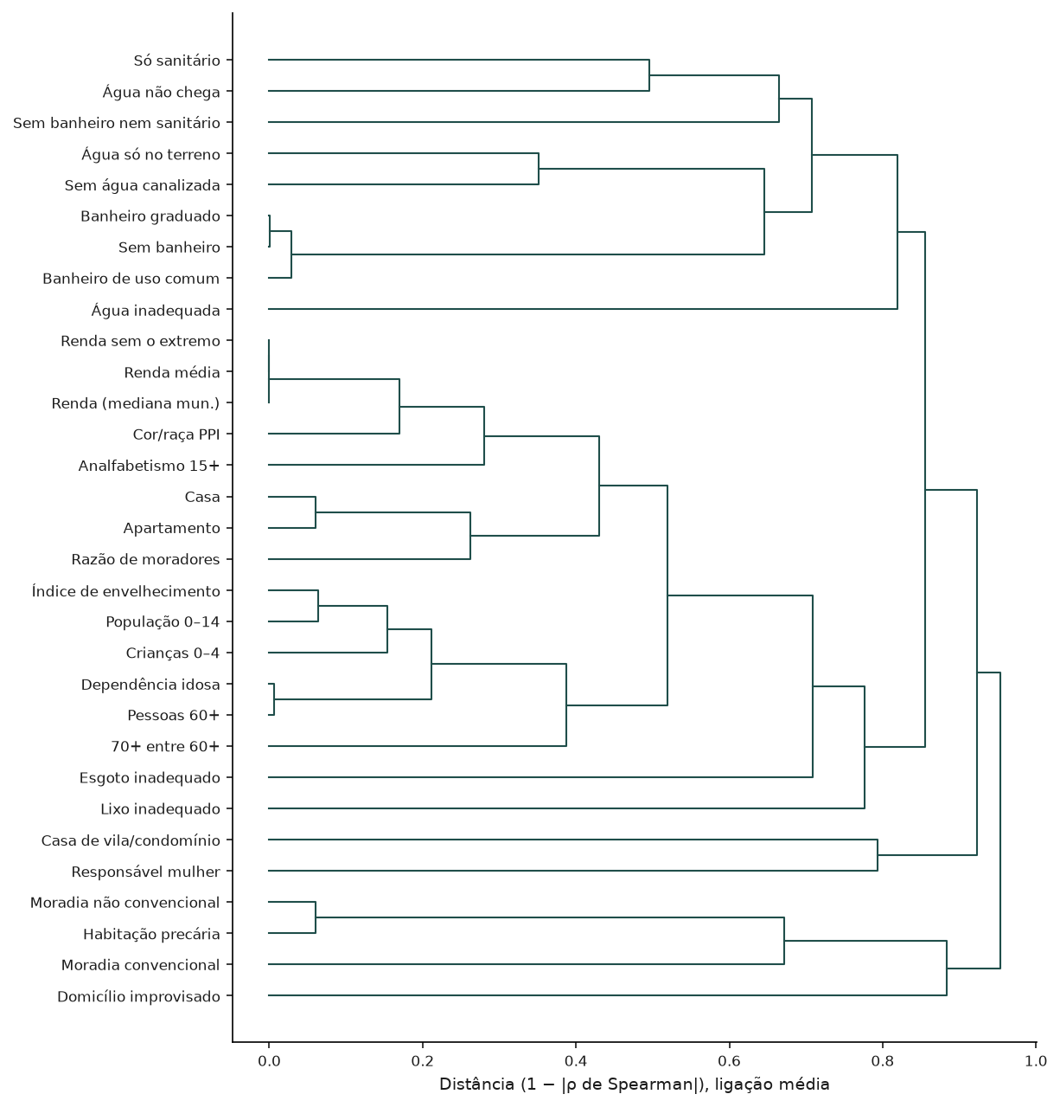
O dendrograma junta os indicadores que medem coisas parecidas
Como ler Cada indicador é uma folha à esquerda; as linhas os unem do mais parecido para o menos. Quanto mais à esquerda a união, mais correlacionados os indicadores.
O que mostra O par mais próximo é Renda média × Renda sem o extremo (ρ = 1,0000).
F18 · figuras/F18_dendrograma.png · Bloco 6. Correlações
49
Notes:
O dendrograma é o resultado de um agrupamento hierárquico: começa com cada indicador sozinho e, a cada passo, une os dois grupos mais próximos. A distância entre dois indicadores é 1 menos o módulo da correlação de Spearman (0 = idênticos, 1 = sem relação); entre grupos, usa-se a média das distâncias (ligação média). Ele é um retrato descritivo: não substitui a análise fatorial.
Como ler: Cada indicador é uma folha à esquerda; as linhas os unem do mais parecido para o menos. Quanto mais à esquerda a união, mais correlacionados os indicadores.
O que mostra: O par mais próximo é Renda média × Renda sem o extremo (ρ = 1,0000).

Slide 50
7
Favelas e comunidades urbanas (FCU)
Cada indicador, sozinho, separa os setores de favela dos demais?
Neste bloco: T15 · F19
50
Notes:
As favelas e comunidades urbanas delimitadas pelo IBGE servem de referência externa: um bom indicador de vulnerabilidade deve ter valores mais altos nelas. A comparação usa medianas e a AUC, que mede a capacidade de separar os dois grupos.

Slide 51
Cor/raça PPI é o indicador que mais separa as favelas (AUC 0,8936)
Indicador | Mediana FCU | Mediana fora | Diferença | AUC | Setores FCU
Cor/raça PPI | 0,4392 | 0,2063 | 0,2330 | 0,8936 | 636
Analfabetismo 15+ | 0,0430 | 0,0140 | 0,0290 | 0,8623 | 613
População 0–14 | 0,2259 | 0,1518 | 0,0742 | 0,8573 | 635
Razão de moradores | 2,9014 | 2,5613 | 0,3401 | 0,8178 | 636
Casa | 0,9925 | 0,7675 | 0,2251 | 0,8051 | 635
Crianças 0–4 | 0,0671 | 0,0448 | 0,0223 | 0,8046 | 633
Esgoto inadequado | 0,0000 | 0,0000 | 0,0000 | 0,6746 | 636
Sem água canalizada | 0,0000 | 0,0000 | 0,0000 | 0,6288 | 636
Responsável mulher | 0,5617 | 0,5180 | 0,0437 | 0,6227 | 636
Sem banheiro | 0,0000 | 0,0000 | 0,0000 | 0,6046 | 464
Banheiro de uso comum | 0,0000 | 0,0000 | 0,0000 | 0,5765 | 471
Banheiro graduado | 0,0000 | 0,0000 | 0,0000 | 0,5568 | 409
Água só no terreno | 0,0000 | 0,0000 | 0,0000 | 0,5527 | 498
Habitação precária | 0,0000 | 0,0000 | 0,0000 | 0,5238 | 636
Água não chega | 0,0000 | 0,0000 | 0,0000 | 0,5234 | 548
Moradia não convencional | 0,0000 | 0,0000 | 0,0000 | 0,5216 | 636
Como ler Uma linha por indicador: setores de FCU e fora, a mediana em cada grupo, a diferença e a AUC do indicador sozinho.
O que mostra Cor/raça PPI tem AUC 0,8936 (mediana 0,4392 em FCU e 0,2062 fora); a menor AUC é a de Renda (mediana mun.) (0,0698).
T15 · tabelas/T15_fcu_por_indicador.csv · Bloco 7. Favelas e comunidades urbanas (FCU) · parte 1 de 2
51
Notes:
A AUC (área sob a curva ROC) é a probabilidade de que um setor de favela, sorteado ao acaso, tenha valor maior que um setor de fora, também sorteado. AUC 0,5: o indicador não separa os grupos. Acima de 0,5: valores maiores nas favelas. Abaixo de 0,5: valores menores nas favelas (é o caso da renda, que entra no índice invertida). A AUC aqui é global, com todos os municípios juntos.
Como ler: Uma linha por indicador: setores de FCU e fora, a mediana em cada grupo, a diferença e a AUC do indicador sozinho.
O que mostra: Cor/raça PPI tem AUC 0,8936 (mediana 0,4392 em FCU e 0,2062 fora); a menor AUC é a de Renda (mediana mun.) (0,0698).

Slide 52
Cor/raça PPI é o indicador que mais separa as favelas (AUC 0,8936)
Indicador | Mediana FCU | Mediana fora | Diferença | AUC | Setores FCU
Água inadequada | 0,0000 | 0,0000 | 0,0000 | 0,5168 | 636
Sem banheiro nem sanitário | 0,0000 | 0,0000 | 0,0000 | 0,5069 | 583
Só sanitário | 0,0000 | 0,0000 | 0,0000 | 0,5065 | 581
Domicílio improvisado | 0,0000 | 0,0000 | 0,0000 | 0,5026 | 592
Lixo inadequado | 0,0000 | 0,0000 | 0,0000 | 0,4669 | 636
Casa de vila/condomínio | 0,0000 | 0,0000 | 0,0000 | 0,4551 | 543
Moradia convencional | 1,0000 | 1,0000 | 0,0000 | 0,4536 | 636
70+ entre 60+ | 36,0000 | 44,8276 | -8,8276 | 0,2576 | 616
Dependência idosa | 18,1443 | 31,5334 | -13,3891 | 0,2222 | 636
Pessoas 60+ | 0,1181 | 0,2039 | -0,0857 | 0,2042 | 636
Índice de envelhecimento | 52,4272 | 134,5455 | -82,1183 | 0,1723 | 635
Apartamento | 0,0000 | 0,2515 | -0,2515 | 0,1625 | 527
Renda média | 1.808,80 | 4.026,98 | -2.218,18 | 0,0698 | 636
Renda sem o extremo | 1.808,80 | 4.026,98 | -2.218,18 | 0,0698 | 636
Renda (mediana mun.) | 1.808,80 | 4.026,98 | -2.218,18 | 0,0698 | 636
Como ler Uma linha por indicador: setores de FCU e fora, a mediana em cada grupo, a diferença e a AUC do indicador sozinho.
O que mostra Cor/raça PPI tem AUC 0,8936 (mediana 0,4392 em FCU e 0,2062 fora); a menor AUC é a de Renda (mediana mun.) (0,0698).
T15 · tabelas/T15_fcu_por_indicador.csv · Bloco 7. Favelas e comunidades urbanas (FCU) · parte 2 de 2
52
Notes:
A AUC (área sob a curva ROC) é a probabilidade de que um setor de favela, sorteado ao acaso, tenha valor maior que um setor de fora, também sorteado. AUC 0,5: o indicador não separa os grupos. Acima de 0,5: valores maiores nas favelas. Abaixo de 0,5: valores menores nas favelas (é o caso da renda, que entra no índice invertida). A AUC aqui é global, com todos os municípios juntos.
Como ler: Uma linha por indicador: setores de FCU e fora, a mediana em cada grupo, a diferença e a AUC do indicador sozinho.
O que mostra: Cor/raça PPI tem AUC 0,8936 (mediana 0,4392 em FCU e 0,2062 fora); a menor AUC é a de Renda (mediana mun.) (0,0698).

Slide 53
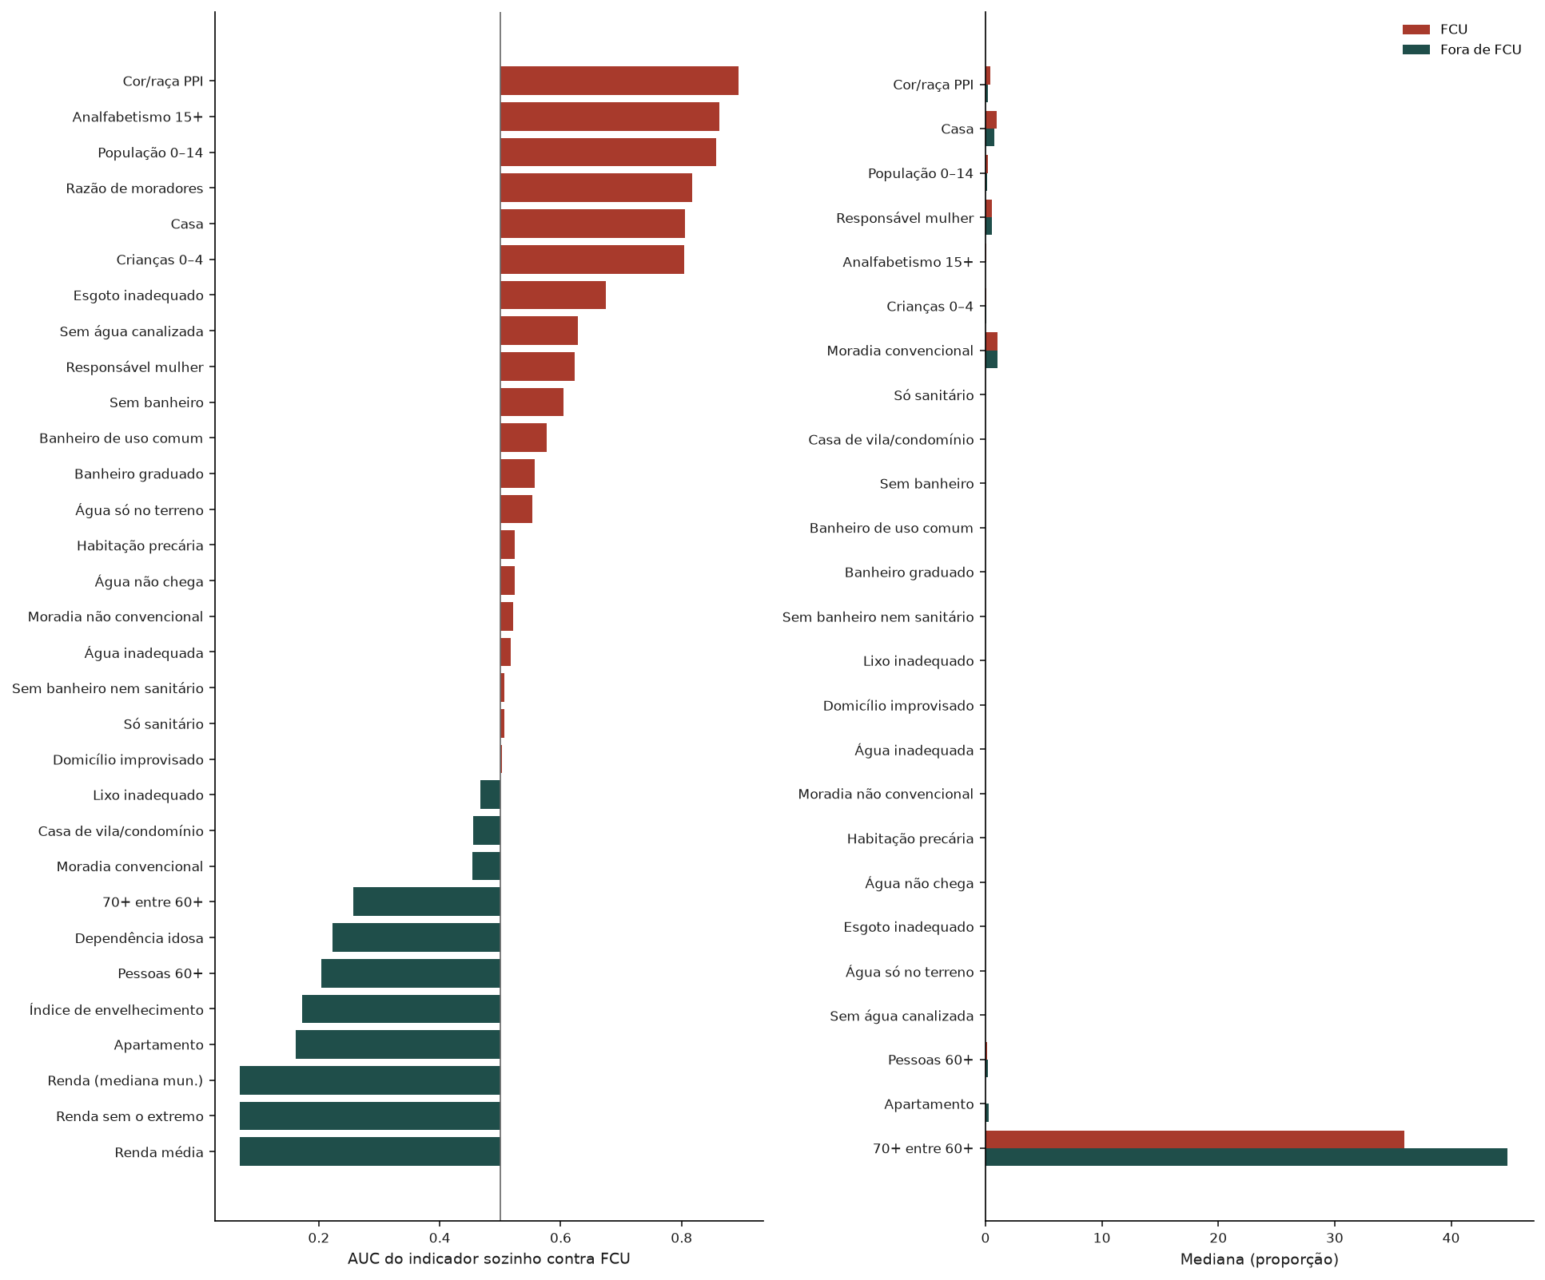
Os indicadores separam as favelas com força muito diferente
Como ler À esquerda, a AUC de cada indicador (barras a partir de 0,5; argila acima, petróleo abaixo). À direita, as medianas em FCU e fora, para os indicadores em proporção.
O que mostra A maior AUC é a de Cor/raça PPI (0,8936); a menor, a de Renda (mediana mun.) (0,0698).
F19 · figuras/F19_fcu_por_indicador.png · Bloco 7. Favelas e comunidades urbanas (FCU)
53
Notes:
Barras que partem de 0,5 deixam claro o sentido: argila para a direita, o indicador é maior nas favelas; petróleo para a esquerda, é menor. O painel das medianas mostra a mesma comparação em valores absolutos, o que ajuda a separar uma diferença grande em termos relativos de uma diferença grande de fato.
Como ler: À esquerda, a AUC de cada indicador (barras a partir de 0,5; argila acima, petróleo abaixo). À direita, as medianas em FCU e fora, para os indicadores em proporção.
O que mostra: A maior AUC é a de Cor/raça PPI (0,8936); a menor, a de Renda (mediana mun.) (0,0698).

Slide 54
8
Envelhecimento
Como a população idosa se distribui, e com que indicadores ela se relaciona?
Neste bloco: T16 · F20 · T17 · T18 · F21
54
Notes:
O projeto olha para a vulnerabilidade do idoso. Este bloco descreve a estrutura etária e quatro indicadores de envelhecimento, e cruza o percentual de pessoas de 60 anos ou mais com os demais indicadores.

Slide 55
A faixa de 30–39 anos concentra a maior parte da população (15,7%)
Faixa etária | Total | Sul
0–4 | 5,1% | 5,1%
5–9 | 5,9% | 5,9%
10–14 | 5,8% | 5,8%
15–19 | 6,0% | 6,0%
20–24 | 7,3% | 7,3%
25–29 | 7,7% | 7,7%
30–39 | 15,7% | 15,7%
40–49 | 15,1% | 15,1%
50–59 | 12,6% | 12,6%
60–69 | 10,2% | 10,2%
70+ | 8,5% | 8,5%
Como ler Uma linha por faixa etária; as colunas são o total e as regiões, com o percentual da população de cada uma em cada faixa.
O que mostra Pessoas de 70 anos ou mais são 8,5% do total, chegando a 8,5% no Sul.
T16 · tabelas/T16_estrutura_etaria.csv · Bloco 8. Envelhecimento
55
Notes:
As faixas etárias do Censo não são todas do mesmo tamanho: de 30 a 59 anos elas têm dez anos, e as anteriores, cinco. Por isso as faixas de dez anos tendem a parecer maiores. O percentual é calculado sobre a soma das faixas, e cada região soma 100%.
Como ler: Uma linha por faixa etária; as colunas são o total e as regiões, com o percentual da população de cada uma em cada faixa.
O que mostra: Pessoas de 70 anos ou mais são 8,5% do total, chegando a 8,5% no Sul.

Slide 56
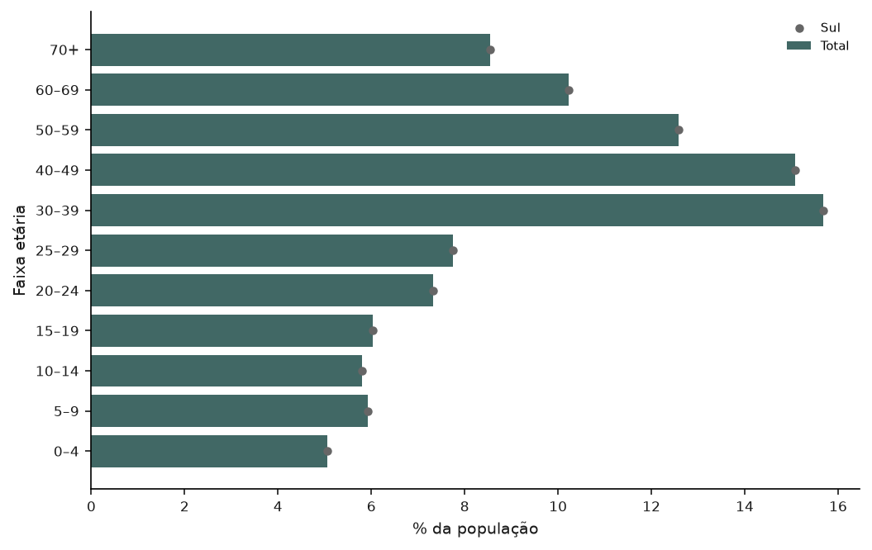
A estrutura etária muda de região para região
Como ler Barras: percentual da população total em cada faixa etária. Pontos: o mesmo percentual em cada região.
O que mostra 70+: 8,5% no total e 8,5% no Sul.
F20 · figuras/F20_piramide_etaria.png · Bloco 8. Envelhecimento
56
Notes:
Os agregados por setor do Censo trazem as faixas etárias sem a separação por sexo, por isso a figura é uma pirâmide de um lado só. Pontos à direita da barra nas faixas mais velhas indicam regiões mais envelhecidas.
Como ler: Barras: percentual da população total em cada faixa etária. Pontos: o mesmo percentual em cada região.
O que mostra: 70+: 8,5% no total e 8,5% no Sul.

Slide 57
A mediana de pessoas 60+ por setor vai de 0,1934 (Sul) a 0,1934 (Sul)
Escopo | Indicador | n | P25 | Mediana | P75
Total | Pessoas 60+ | 7.207 | 0,1338 | 0,1934 | 0,2609
Total | Índice de envelhecimento | 7.154 | 68,7611 | 122,9337 | 225,5690
Total | Dependência idosa | 7.206 | 19,9050 | 29,9650 | 42,3205
Total | 70+ entre 60+ | 7.130 | 37,0370 | 43,9655 | 50,8439
Sul | Pessoas 60+ | 7.207 | 0,1338 | 0,1934 | 0,2609
Sul | Índice de envelhecimento | 7.154 | 68,7611 | 122,9337 | 225,5690
Sul | Dependência idosa | 7.206 | 19,9050 | 29,9650 | 42,3205
Sul | 70+ entre 60+ | 7.130 | 37,0370 | 43,9655 | 50,8439
Como ler Os quatro indicadores de envelhecimento, para o total e por região: n, média, mediana, quartis e as demais descritivas.
O que mostra Pessoas 60+: mediana de 0,1934 no Sul e 0,1934 no Sul. Índice de envelhecimento, mediana do total: 122,9337.
T17 · tabelas/T17_envelhecimento_por_regiao.csv · Bloco 8. Envelhecimento
57
Notes:
O índice de envelhecimento é a razão entre pessoas de 60 anos ou mais e pessoas de 0 a 14 anos. A razão de dependência idosa é a razão entre pessoas de 60 anos ou mais e pessoas de 15 a 59 anos. A proporção de 70+ entre os 60+ indica o quanto a população idosa do setor é mais velha. Os quatro são calculados por setor.
Como ler: Os quatro indicadores de envelhecimento, para o total e por região: n, média, mediana, quartis e as demais descritivas.
O que mostra: Pessoas 60+: mediana de 0,1934 no Sul e 0,1934 no Sul. Índice de envelhecimento, mediana do total: 122,9337.

Slide 58
O percentual de pessoas 60+ se relaciona mais com População 0–14 (ρ = -0,7832)
Indicador (ρ de Spearman) | Pessoas 60+ | Índice de envelhecimento | Dependência idosa | 70+ entre 60+
Água inadequada | -0,1936 | -0,2140 | -0,1804 | -0,1551
Esgoto inadequado | -0,2654 | -0,3057 | -0,2442 | -0,2142
Lixo inadequado | 0,0823 | 0,1614 | 0,0552 | 0,1289
Sem água canalizada | -0,1706 | -0,2079 | -0,1530 | -0,1432
Água não chega | -0,1104 | -0,1184 | -0,1030 | -0,0930
Água só no terreno | -0,1429 | -0,1623 | -0,1314 | -0,1216
Sem banheiro | -0,1707 | -0,1906 | -0,1590 | -0,1350
Sem banheiro nem sanitário | -0,0701 | -0,0764 | -0,0665 | -0,0582
Só sanitário | -0,0724 | -0,0768 | -0,0686 | -0,0509
Banheiro de uso comum | -0,1381 | -0,1542 | -0,1288 | -0,1116
Banheiro graduado | -0,1133 | -0,1259 | -0,1055 | -0,0932
Razão de moradores | -0,5347 | -0,6789 | -0,4809 | -0,4520
Analfabetismo 15+ | -0,3581 | -0,4536 | -0,3193 | -0,3270
Renda média | 0,4777 | 0,5589 | 0,4380 | 0,4492
Como ler Correlação de Spearman entre os indicadores de envelhecimento (linhas) e os demais (colunas).
O que mostra Para pessoas 60+, a correlação mais forte é com População 0–14 (ρ = -0,7832); com a renda média, ρ = 0,4777.
T18 · tabelas/T18_envelhecimento_correlacoes.csv · Bloco 8. Envelhecimento · parte 1 de 2
58
Notes:
A tabela cruza envelhecimento com vulnerabilidade. Uma correlação positiva com a renda indica que setores mais ricos têm mais idosos (envelhecimento associado à transição demográfica mais avançada); uma correlação negativa com indicadores de carência diz o mesmo pelo outro lado. Isso importa para o IVS-Idoso: se idade e vulnerabilidade andam em sentidos opostos, somá-las num índice só pode cancelar os efeitos.
Como ler: Correlação de Spearman entre os indicadores de envelhecimento (linhas) e os demais (colunas).
O que mostra: Para pessoas 60+, a correlação mais forte é com População 0–14 (ρ = -0,7832); com a renda média, ρ = 0,4777.

Slide 59
O percentual de pessoas 60+ se relaciona mais com População 0–14 (ρ = -0,7832)
Indicador (ρ de Spearman) | Pessoas 60+ | Índice de envelhecimento | Dependência idosa | 70+ entre 60+
Cor/raça PPI | -0,5928 | -0,6430 | -0,5622 | -0,5036
Responsável mulher | 0,0568 | 0,0603 | 0,0551 | 0,0294
Renda sem o extremo | 0,4777 | 0,5589 | 0,4380 | 0,4492
Renda (mediana mun.) | 0,4777 | 0,5589 | 0,4380 | 0,4492
Domicílio improvisado | -0,0070 | -0,0095 | -0,0060 | 0,0045
Habitação precária | -0,0262 | -0,0349 | -0,0235 | -0,0348
Moradia convencional | 0,0053 | 0,0143 | 0,0017 | 0,0247
Moradia não convencional | -0,0277 | -0,0363 | -0,0250 | -0,0382
Apartamento | 0,3100 | 0,4499 | 0,2588 | 0,3086
Casa | -0,2878 | -0,4109 | -0,2408 | -0,2974
Casa de vila/condomínio | -0,0457 | -0,0793 | -0,0368 | -0,0219
Crianças 0–4 | -0,7233 | -0,8348 | -0,6755 | -0,5369
População 0–14 | -0,7832 | -0,9361 | -0,7220 | -0,5930
Como ler Correlação de Spearman entre os indicadores de envelhecimento (linhas) e os demais (colunas).
O que mostra Para pessoas 60+, a correlação mais forte é com População 0–14 (ρ = -0,7832); com a renda média, ρ = 0,4777.
T18 · tabelas/T18_envelhecimento_correlacoes.csv · Bloco 8. Envelhecimento · parte 2 de 2
59
Notes:
A tabela cruza envelhecimento com vulnerabilidade. Uma correlação positiva com a renda indica que setores mais ricos têm mais idosos (envelhecimento associado à transição demográfica mais avançada); uma correlação negativa com indicadores de carência diz o mesmo pelo outro lado. Isso importa para o IVS-Idoso: se idade e vulnerabilidade andam em sentidos opostos, somá-las num índice só pode cancelar os efeitos.
Como ler: Correlação de Spearman entre os indicadores de envelhecimento (linhas) e os demais (colunas).
O que mostra: Para pessoas 60+, a correlação mais forte é com População 0–14 (ρ = -0,7832); com a renda média, ρ = 0,4777.

Slide 60
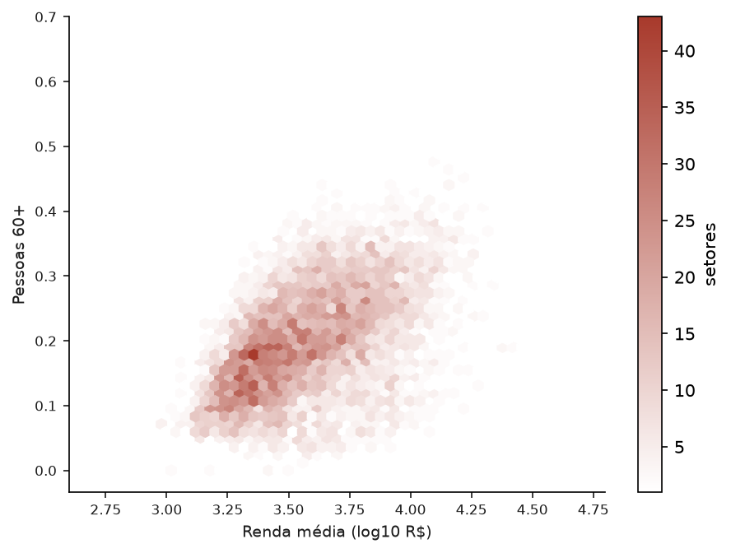
Pessoas 60+ e renda média: ρ = 0,4777
Como ler Cada hexágono reúne setores com valores parecidos; quanto mais escuro, mais setores. Eixo horizontal: renda média em escala logarítmica; vertical: proporção de pessoas de 60 anos ou mais.
O que mostra A correlação de Spearman entre as duas é 0,4777.
F21 · figuras/F21_dispersao_60mais.png · Bloco 8. Envelhecimento
60
Notes:
Com mais de cem mil setores, um gráfico de pontos vira uma mancha. O gráfico de hexágonos conta quantos setores caem em cada célula. A escala logarítmica da renda espalha os setores de renda baixa, que de outro modo ficariam espremidos à esquerda.
Como ler: Cada hexágono reúne setores com valores parecidos; quanto mais escuro, mais setores. Eixo horizontal: renda média em escala logarítmica; vertical: proporção de pessoas de 60 anos ou mais.
O que mostra: A correlação de Spearman entre as duas é 0,4777.

Slide 61
10
O índice da versão
Como fica o índice, e ele separa os setores de favela?
Neste bloco: T23 · T24 · T25 · T26 · T27 · F24 · F25
61
Notes:
Com os fatores e os pesos, cada setor recebe um valor de 0 a 1 dentro do seu município. O bloco mostra os pesos, a distribuição do índice, as faixas de vulnerabilidade pelas duas regras, a AUC contra as favelas e se a versão passa nos critérios de elegibilidade fixados no NB05.

Slide 62
Cor/raça PPI tem o maior peso no índice (17,1%)
Componente | Dimensão | Carga | Peso da dimensão (%) | Peso no índice (%)
Água inadequada | F2 (saneamento) | 0,7182 | 40,0 | 14,6
Esgoto inadequado | F2 (saneamento) | 0,7180 | 40,0 | 14,6
Razão de moradores | F1 (socioeconômica) | 0,7450 | 60,0 | 11,6
Analfabetismo 15+ | F1 (socioeconômica) | 0,8386 | 60,0 | 14,6
Renda (invertida) | F1 (socioeconômica) | 0,8957 | 60,0 | 16,7
Cor/raça PPI | F1 (socioeconômica) | 0,9059 | 60,0 | 17,1
Banheiro graduado | F2 (saneamento) | 0,6152 | 40,0 | 10,7
Como ler Uma linha por componente: a dimensão em que ele carrega mais, a carga, o peso da dimensão e o peso final no índice (em %).
O que mostra O maior peso é o de Cor/raça PPI (17,1%); a dimensão socioeconômica pesa 60,0%.
T23 · tabelas/T23_pesos.csv · Bloco 10. O índice da versão
62
Notes:
Os pesos seguem a receita do NB04: cada variável vai para a dimensão em que tem a maior carga; o peso da dimensão é repartido entre as variáveis dela em proporção ao quadrado da carga. O peso das dimensões depende do método da versão; na referência é a regra do IVS-BH de 2012 (60% socioeconômica, 40% saneamento).
Como ler: Uma linha por componente: a dimensão em que ele carrega mais, a carga, o peso da dimensão e o peso final no índice (em %).
O que mostra: O maior peso é o de Cor/raça PPI (17,1%); a dimensão socioeconômica pesa 60,0%.

Slide 63
O índice tem mediana 0,2719 e P90 0,3571, em 4.661 setores
Escopo | n | Média | DP | P10 | Mediana | P90
Total | 4.661 | 0,2760 | 0,0697 | 0,1932 | 0,2719 | 0,3571
Sul | 4.661 | 0,2760 | 0,0697 | 0,1932 | 0,2719 | 0,3571
Como ler Descritivas do índice para o total e por região. Como o índice é normalizado dentro de cada município, todo município tem mínimo 0 e máximo 1.
O que mostra 4.661 setores; mediana 0,2719; percentil 90 0,3571.
T24 · tabelas/T24_indice_descritivas.csv · Bloco 10. O índice da versão
63
Notes:
O índice vai de 0 (o setor menos vulnerável do município) a 1 (o mais vulnerável). Comparar o nível do índice entre municípios não faz sentido nesta normalização; o que se compara é a posição relativa de cada setor dentro da sua cidade.
Como ler: Descritivas do índice para o total e por região. Como o índice é normalizado dentro de cada município, todo município tem mínimo 0 e máximo 1.
O que mostra: 4.661 setores; mediana 0,2719; percentil 90 0,3571.

Slide 64
Pela regra do IVS-BH, 5,8% dos setores ficam em vulnerabilidade muito elevada
Regra | Faixa | Setores | %
IVS-BH | baixo | 1.497 | 32,1%
IVS-BH | médio | 1.807 | 38,8%
IVS-BH | elevado | 1.086 | 23,3%
IVS-BH | muito elevado | 271 | 5,8%
Quartis | baixo | 1.163 | 25,0%
Quartis | médio | 1.165 | 25,0%
Quartis | elevado | 1.164 | 25,0%
Quartis | muito elevado | 1.169 | 25,1%
Como ler Quantos setores ficam em cada faixa, pelas duas regras: a do IVS-BH (média e desvio-padrão do município) e a dos quartis do município.
O que mostra IVS-BH: 32,1% baixo e 5,8% muito elevado. Quartis: 25,1% muito elevado.
T25 · tabelas/T25_faixas.csv · Bloco 10. O índice da versão
64
Notes:
A regra do IVS-BH de 2012 classifica pelo afastamento da média do município em desvios-padrão: abaixo de −0,5 DP é baixo; até +0,5 DP, médio; até +1,5 DP, elevado; acima, muito elevado. Como a distribuição é assimétrica, as faixas não têm o mesmo tamanho. A regra dos quartis divide cada município em quatro partes iguais, por construção com 25% cada.
Como ler: Quantos setores ficam em cada faixa, pelas duas regras: a do IVS-BH (média e desvio-padrão do município) e a dos quartis do município.
O que mostra: IVS-BH: 32,1% baixo e 5,8% muito elevado. Quartis: 25,1% muito elevado.

Slide 65
AUC municipal de 0,8971: o índice separa as favelas — versão elegível
Medida | Valor | Detalhe
AUC global contra FCU | 0,8899 | —
AUC municipal (mediana) | 0,8971 | —
municípios na AUC municipal | 3 | ao menos 30 setores de FCU e fora
peso da dimensão socioeconômica (%) | 60 | —
KMO ≥ 0,70 | 1 | sim
MSA ≥ 0,50 em todas | 1 | sim
comunalidade mínima | 0,3930 | Banheiro graduado
comunalidade ≥ 0,30 em todas | 1 | sim
maior carga mínima | 0,6152 | Banheiro graduado
carga ≥ 0,40 em todas | 1 | sim
elegível pelos critérios do NB05 | 1 | sim
Como ler AUC global e municipal, peso da dimensão socioeconômica e os critérios de elegibilidade do NB05, um por linha (1 = atende).
O que mostra AUC global 0,8899; mediana da AUC municipal 0,8971, em 3 municípios. Pelos critérios do NB05, a versão é elegível.
T26 · tabelas/T26_auc_e_elegibilidade.csv · Bloco 10. O índice da versão
65
Notes:
A AUC global junta todos os setores; a municipal calcula a AUC dentro de cada município e toma a mediana, só nos municípios com pelo menos 30 setores de FCU e 30 fora. A municipal é a leitura adequada para um índice normalizado no município. Os critérios de elegibilidade foram fixados antes de rodar a grade do NB05: KMO de pelo menos 0,70, MSA de pelo menos 0,50, comunalidade de pelo menos 0,30 e carga de pelo menos 0,40 em todas as variáveis. A elegibilidade é descritiva: não escolhe a versão.
Como ler: AUC global e municipal, peso da dimensão socioeconômica e os critérios de elegibilidade do NB05, um por linha (1 = atende).
O que mostra: AUC global 0,8899; mediana da AUC municipal 0,8971, em 3 municípios. Pelos critérios do NB05, a versão é elegível.

Slide 66
A AUC vai de 0,8255 (São José dos Pinhais) a 0,9172 (Porto Alegre) entre os municípios
Município (entra na mediana) | AUC | Setores FCU | Setores fora
Porto Alegre | 0,9172 | 156 | 1.365
Curitiba | 0,8971 | 189 | 2.017
São José dos Pinhais | 0,8255 | 32 | 325
Como ler Uma linha por município: AUC, setores de FCU (n1) e fora (n0) e se o município entra na mediana.
Recorte da tabela para o slide; a tabela completa está no CSV indicado no rodapé.
O que mostra Entre os municípios que entram na mediana, a maior AUC é a de Porto Alegre (0,9172) e a menor, a de São José dos Pinhais (0,8255).
T27 · tabelas/T27_auc_por_municipio.csv · Bloco 10. O índice da versão
66
Notes:
Municípios com poucos setores de favela têm AUC instável: um ou dois setores mudam muito o resultado. Por isso a mediana só usa os municípios com pelo menos 30 setores em cada grupo; os demais ficam na tabela, marcados.
Como ler: Uma linha por município: AUC, setores de FCU (n1) e fora (n0) e se o município entra na mediana.
O que mostra: Entre os municípios que entram na mediana, a maior AUC é a de Porto Alegre (0,9172) e a menor, a de São José dos Pinhais (0,8255).

Slide 67
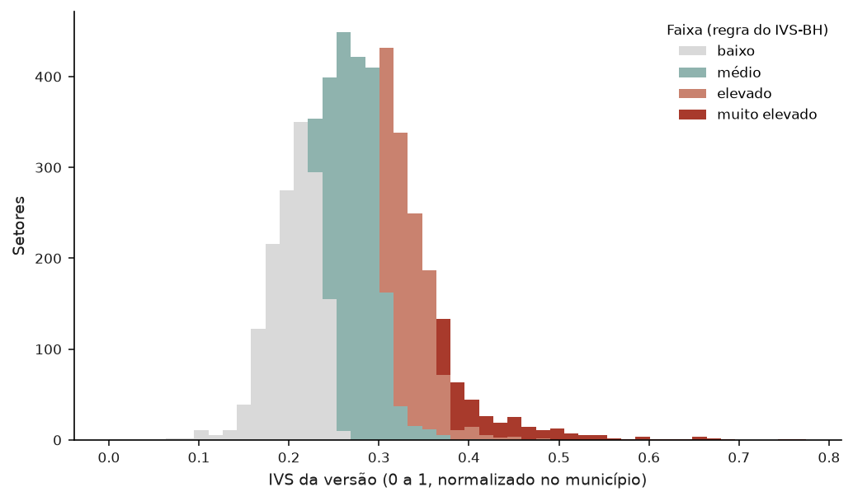
A distribuição do índice e as faixas do IVS-BH
Como ler Histograma do índice, com cada barra dividida pela faixa dos setores (regra do IVS-BH).
O que mostra 32,1% dos setores ficam em baixo e 5,8% em muito elevado.
F24 · figuras/F24_histograma_por_faixa.png · Bloco 10. O índice da versão
67
Notes:
Como as faixas são definidas dentro de cada município, um mesmo valor do índice pode cair em faixas diferentes em cidades diferentes: por isso as cores se sobrepõem nas fronteiras.
Como ler: Histograma do índice, com cada barra dividida pela faixa dos setores (regra do IVS-BH).
O que mostra: 32,1% dos setores ficam em baixo e 5,8% em muito elevado.

Slide 68
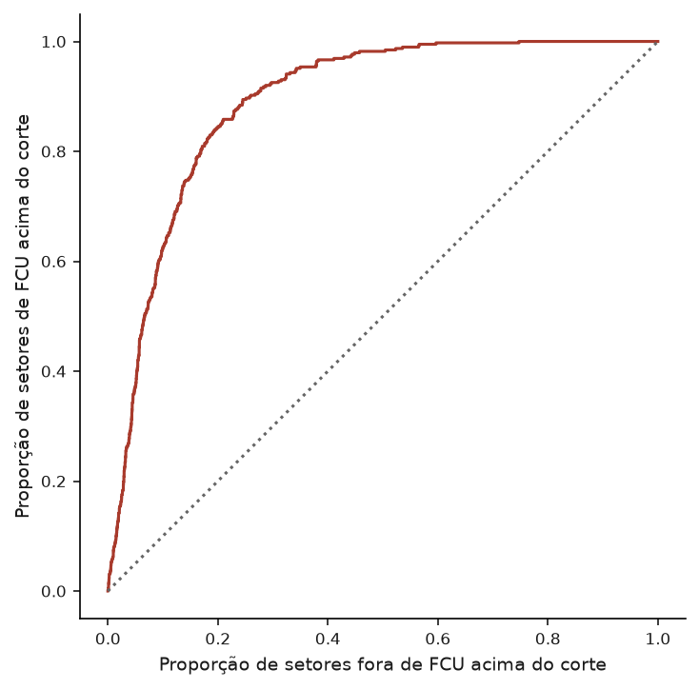
Curva ROC do índice contra as favelas (AUC global 0,8899)
Como ler Cada ponto da curva é um corte do índice: no eixo vertical, a proporção de setores de FCU acima do corte; no horizontal, a dos setores de fora. A diagonal é o acaso.
O que mostra Área sob a curva: 0,8899 (global); a mediana municipal é 0,8971.
F25 · figuras/F25_curva_roc.png · Bloco 10. O índice da versão
68
Notes:
Quanto mais a curva se aproxima do canto superior esquerdo, melhor o índice separa os dois grupos. A área sob a curva é a AUC. Esta curva usa todos os setores juntos; como o índice é normalizado no município, a AUC municipal é a medida principal.
Como ler: Cada ponto da curva é um corte do índice: no eixo vertical, a proporção de setores de FCU acima do corte; no horizontal, a dos setores de fora. A diagonal é o acaso.
O que mostra: Área sob a curva: 0,8899 (global); a mediana municipal é 0,8971.

Slide 69
13
Comparação com a referência
O que esta versão muda em relação à referência proposta do NB05?
Neste bloco: T31 · T32 · T33 · F28 · F29
69
Notes:
Cada versão muda uma coisa só em relação à referência. Este bloco mede o efeito dessa mudança: a correlação de postos entre os dois índices, a matriz de setores que trocam de faixa e os municípios mais afetados.

Slide 70
A correlação de postos com a referência é 0,9948
Escopo (menores ρ) | Setores comuns | ρ de Spearman
Total | 4.661 | 0,9948
Taió | 37 | 0,9789
Charqueadas | 43 | 0,9893
São José dos Pinhais | 357 | 0,9927
Canoas | 376 | 0,9933
Porto Alegre | 1.521 | 0,9959
Pato Branco | 112 | 0,9966
Curitiba | 2.206 | 0,9968
Santa Maria do Oeste | 5 | 1,0000
São Paulo das Missões | 4 | 1,0000
Como ler Correlação de Spearman entre o índice desta versão e o da referência, nos setores que estão nas duas amostras: total e por município.
O que mostra Total: ρ = 0,9948. Menor correlação municipal: Taió (0,9789).
Recorte da tabela para o slide; a tabela completa está no CSV indicado no rodapé.
T31 · tabelas/T31_spearman_com_referencia.csv · Bloco 13. Comparação com a referência
70
Notes:
Uma correlação de postos perto de 1 indica que a versão ordena os setores quase como a referência, ainda que os valores mudem. Na própria referência, o valor é 1 por construção.
Como ler: Correlação de Spearman entre o índice desta versão e o da referência, nos setores que estão nas duas amostras: total e por município.
O que mostra: Total: ρ = 0,9948. Menor correlação municipal: Taió (0,9789).

Slide 71
A maior troca de faixa é de baixo para medio (65 setores)
Referência ↓ · versão → | baixo | médio | elevado | muito elevado
baixo | 1.461 | 65 | 0 | 0
médio | 36 | 1.685 | 45 | 0
elevado | 0 | 57 | 1.009 | 27
muito elevado | 0 | 0 | 32 | 244
Como ler Cada linha é um par (faixa na referência, faixa nesta versão), com o número de setores e o percentual do total.
O que mostra Fora da diagonal, a maior célula é de baixo para medio, com 65 setores.
T32 · tabelas/T32_matriz_de_faixas.csv · Bloco 13. Comparação com a referência
71
Notes:
A diagonal (mesma faixa nas duas) mostra a concordância. Trocas entre faixas vizinhas são esperadas quando os pesos mudam um pouco; trocas de duas faixas ou mais indicam que a versão muda de fato a classificação do setor.
Como ler: Cada linha é um par (faixa na referência, faixa nesta versão), com o número de setores e o percentual do total.
O que mostra: Fora da diagonal, a maior célula é de baixo para medio, com 65 setores.

Slide 72
5,6% dos setores mudam de faixa em relação à referência
Município | Setores comuns | Mudam de faixa | % que muda
Todos | 4.661 | 262 | 5,6%
Santa Maria do Oeste | 5 | 1 | 20,0%
Taió | 37 | 3 | 8,1%
São José dos Pinhais | 357 | 26 | 7,3%
Canoas | 376 | 22 | 5,9%
Curitiba | 2.206 | 124 | 5,6%
Pato Branco | 112 | 6 | 5,4%
Porto Alegre | 1.521 | 78 | 5,1%
Charqueadas | 43 | 2 | 4,7%
São Paulo das Missões | 4 | 0 | 0,0%
Como ler A primeira linha é o total; as demais, os municípios, do mais afetado para o menos: setores comuns, setores que mudam de faixa e o percentual.
O que mostra No total, 5,6% dos setores mudam de faixa; o município mais afetado é Santa Maria do Oeste (20,0%).
Recorte da tabela para o slide; a tabela completa está no CSV indicado no rodapé.
T33 · tabelas/T33_municipios_que_mudam.csv · Bloco 13. Comparação com a referência
72
Notes:
A faixa usada é a da regra do IVS-BH. Municípios pequenos tendem a aparecer no topo, porque poucas trocas pesam muito em poucos setores.
Como ler: A primeira linha é o total; as demais, os municípios, do mais afetado para o menos: setores comuns, setores que mudam de faixa e o percentual.
O que mostra: No total, 5,6% dos setores mudam de faixa; o município mais afetado é Santa Maria do Oeste (20,0%).

Slide 73
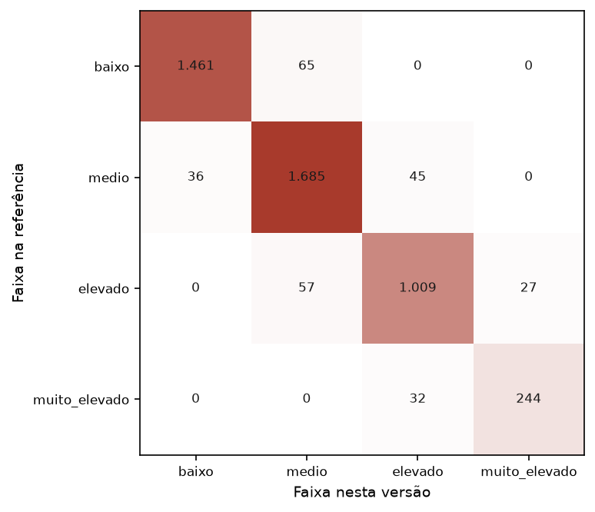
Matriz de faixas: referência × esta versão
Como ler Linhas: faixa na referência; colunas: faixa nesta versão; cada célula traz o número de setores.
O que mostra A maior troca fora da diagonal é de baixo para medio (65 setores).
F28 · figuras/F28_matriz_de_faixas.png · Bloco 13. Comparação com a referência
73
Notes:
Uma matriz com quase tudo na diagonal indica que a mudança da versão não altera a classificação; células fora da diagonal mostram para onde os setores se movem.
Como ler: Linhas: faixa na referência; colunas: faixa nesta versão; cada célula traz o número de setores.
O que mostra: A maior troca fora da diagonal é de baixo para medio (65 setores).

Slide 74
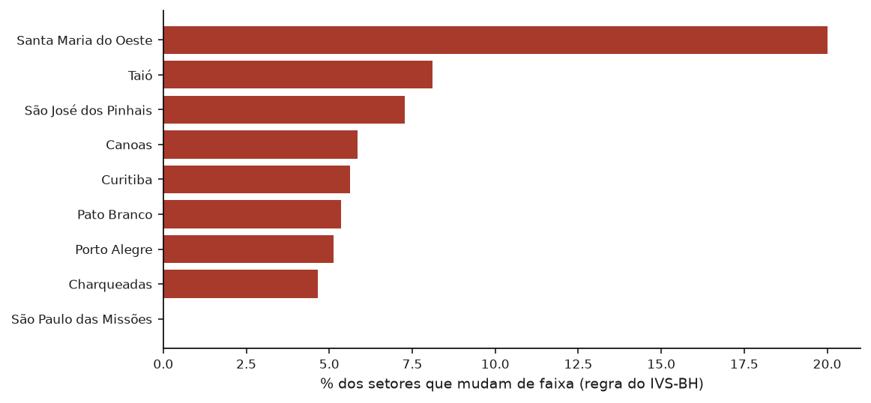
Os municípios mais afetados pela mudança da versão
Como ler Os 20 municípios com o maior percentual de setores que mudam de faixa.
O que mostra O mais afetado é Santa Maria do Oeste (20,0%); no total, 5,6%.
F29 · figuras/F29_municipios_que_mudam.png · Bloco 13. Comparação com a referência
74
Notes:
O gráfico destaca onde a escolha desta versão faz mais diferença. Na própria referência, todas as barras são zero.
Como ler: Os 20 municípios com o maior percentual de setores que mudam de faixa.
O que mostra: O mais afetado é Santa Maria do Oeste (20,0%); no total, 5,6%.

Slide 75
Síntese da versão
4.661
0,8971
5,6%
setores na amostra do índice (T01)
AUC municipal contra FCU (mediana) (T26)
setores que mudam de faixa em relação à referência (T33)
O que esta versão mostra O índice da região Sul fica perto da referência e é elegível. A AUC contra as favelas é alta, mas apoiada em poucos municípios com setores de FCU suficientes.
75
Notes:
O índice da região Sul fica perto da referência e é elegível. A AUC contra as favelas é alta, mas apoiada em poucos municípios com setores de FCU suficientes.

Slide 76
Candidatos ao artigo: as tabelas e figuras desta versão
Marcar no catálogo (colunas “Vai para o artigo?”, “Seção” e “Comentários”); os IDs são os mesmos em todas as versões.
ID | Bloco | Título no deck
T01 | 1 | 4.661 setores chegam ao índice, de 109.032 na base
F01 | 1 | Do recorte ao índice, 2.556 setores saem por falta de algum componente
T02 | 1 | Analfabetismo 15+ é o indicador com mais faltantes (23,5% dos setores)
T03 | 2 | Banheiro de uso comum é o indicador mais assimétrico (assimetria 50,91)
T04 | 2 | Renda média: a mediana vai de 3.722,28 (Sul) a 3.722,28 (Sul)
T05 | 2 | Renda média: entre os municípios, a mediana vai de 1.957,28 a 4.115,49
F02 | 3 | Saneamento: Banheiro de uso comum tem a distribuição mais assimétrica (assimetria 50,91)
F03 | 3 | Saneamento: Água inadequada tem mediana de 0,0000 no Sul e 0,0000 no Sul
F04 | 3 | Saneamento: as regiões têm formas diferentes de distribuição
F05 | 3 | Socioeconômica: Analfabetismo 15+ tem a distribuição mais assimétrica (assimetria 2,89)
F06 | 3 | Socioeconômica: Razão de moradores tem mediana de 2,5992 no Sul e 2,5992 no Sul
F07 | 3 | Socioeconômica: as regiões têm formas diferentes de distribuição
F08 | 3 | Morfologia: Domicílio improvisado tem a distribuição mais assimétrica (assimetria 36,12)
F09 | 3 | Morfologia: Domicílio improvisado tem mediana de 0,0000 no Sul e 0,0000 no Sul
F10 | 3 | Morfologia: as regiões têm formas diferentes de distribuição
F11 | 3 | Demografia: Índice de envelhecimento tem a distribuição mais assimétrica (assimetria 5,25)
F12 | 3 | Demografia: Crianças 0–4 tem mediana de 0,0465 no Sul e 0,0465 no Sul
catalogo.csv · parte 1 de 3
76

Slide 77
Candidatos ao artigo: as tabelas e figuras desta versão
Marcar no catálogo (colunas “Vai para o artigo?”, “Seção” e “Comentários”); os IDs são os mesmos em todas as versões.
ID | Bloco | Título no deck
F13 | 3 | Demografia: as regiões têm formas diferentes de distribuição
T06 | 4 | O maior percentual de faltantes é o de Sem banheiro em Santa Maria do Oeste (37,5%)
F14 | 4 | Os faltantes se concentram em poucos indicadores e municípios
T07 | 4 | O analfabetismo falta em 32,4% dos menores setores e em 9,8% dos maiores
F15 | 4 | A falta de dados depende do tamanho do setor
T08 | 5 | Moradia convencional tem a maior proporção de extremos (4,3%)
T09 | 5 | Porto Alegre concentra o maior número de marcações de extremo (496)
T10 | 5 | Os setores mais distantes da mediana, indicador por indicador
T11 | 5 | 1 setores têm renda suspeita e 76 têm renda extrema coerente
F16 | 5 | A proporção de extremos varia muito de um indicador para outro
T12 | 6 | Renda média e Renda sem o extremo formam o par mais correlacionado (ρ = 1,0000)
T13 | 6 | Na correlação linear, o par mais forte é Renda média × Renda sem o extremo (r = 1,0000)
T14 | 6 | O par mais redundante é Renda sem o extremo × Renda (mediana mun.) (ρ = 1,0000)
F17 | 6 | Os indicadores formam grupos de correlação
F18 | 6 | O dendrograma junta os indicadores que medem coisas parecidas
T15 | 7 | Cor/raça PPI é o indicador que mais separa as favelas (AUC 0,8936)
F19 | 7 | Os indicadores separam as favelas com força muito diferente
catalogo.csv · parte 2 de 3
77

Slide 78
Candidatos ao artigo: as tabelas e figuras desta versão
Marcar no catálogo (colunas “Vai para o artigo?”, “Seção” e “Comentários”); os IDs são os mesmos em todas as versões.
ID | Bloco | Título no deck
T16 | 8 | A faixa de 30–39 anos concentra a maior parte da população (15,7%)
F20 | 8 | A estrutura etária muda de região para região
T17 | 8 | A mediana de pessoas 60+ por setor vai de 0,1934 (Sul) a 0,1934 (Sul)
T18 | 8 | O percentual de pessoas 60+ se relaciona mais com População 0–14 (ρ = -0,7832)
F21 | 8 | Pessoas 60+ e renda média: ρ = 0,4777
T23 | 10 | Cor/raça PPI tem o maior peso no índice (17,1%)
T24 | 10 | O índice tem mediana 0,2719 e P90 0,3571, em 4.661 setores
T25 | 10 | Pela regra do IVS-BH, 5,8% dos setores ficam em vulnerabilidade muito elevada
T26 | 10 | AUC municipal de 0,8971: o índice separa as favelas — versão elegível
T27 | 10 | A AUC vai de 0,8255 (São José dos Pinhais) a 0,9172 (Porto Alegre) entre os municípios
F24 | 10 | A distribuição do índice e as faixas do IVS-BH
F25 | 10 | Curva ROC do índice contra as favelas (AUC global 0,8899)
T31 | 13 | A correlação de postos com a referência é 0,9948
T32 | 13 | A maior troca de faixa é de baixo para medio (65 setores)
T33 | 13 | 5,6% dos setores mudam de faixa em relação à referência
F28 | 13 | Matriz de faixas: referência × esta versão
F29 | 13 | Os municípios mais afetados pela mudança da versão
catalogo.csv · parte 3 de 3
78

Slide 79
Limitações e parâmetros exploratórios
A fatorial, os pesos e as faixas são recalculados só com os setores da região; os índices de regiões diferentes não são comparáveis entre si.
Regiões com poucos municípios no ELSI têm descritivas regionais apoiadas em poucas cidades.
A AUC municipal só usa municípios com pelo menos 30 setores de FCU e 30 fora; em algumas regiões, são poucos.
A amostra do índice exclui todo setor com algum componente faltante (exclusão por lista).
Nenhum parâmetro exploratório nesta versão.
79
Notes:
A fatorial, os pesos e as faixas são recalculados só com os setores da região; os índices de regiões diferentes não são comparáveis entre si.
Regiões com poucos municípios no ELSI têm descritivas regionais apoiadas em poucas cidades.
A AUC municipal só usa municípios com pelo menos 30 setores de FCU e 30 fora; em algumas regiões, são poucos.
A amostra do índice exclui todo setor com algum componente faltante (exclusão por lista).

Slide 80
Apêndice: dicionário dos indicadores
Indicador | Dimensão | O que mede | Numerador | Denominador
Água inadequada | Saneamento | Proporção de domicílios com abastecimento de água inadequado ou ausente | V00112 + V00113 + V00114 + V00115 + V00116 + V00117 + V00118 | V00001
Esgoto inadequado | Saneamento | Proporção de domicílios com esgotamento sanitário inadequado ou ausente | V00312 + V00313 + V00314 + V00315 + V00316 | V00001
Lixo inadequado | Saneamento | Proporção de domicílios com destino do lixo inadequado ou ausente | V00398 + V00399 + V00400 + V00401 + V00402 | V00001
Sem água canalizada | Saneamento | Proporção de domicílios em que a água não chega encanada até dentro do domicílio (complemento de V00199; equivale a V00200+V00201 sobre V00001) | V00199 | V00001
Água não chega | Saneamento | Proporção de domicílios em que a água não chega encanada ao domicílio (V00201) | V00201 | V00001
Água só no terreno | Saneamento | Proporção de domicílios em que a água chega encanada apenas ao terreno (V00200) | V00200 | V00001
Sem banheiro | Saneamento | Proporção de domicílios sem banheiro de uso exclusivo com chuveiro e vaso sanitário | V00495 | V00001
Sem banheiro nem sanitário | Saneamento | Proporção de domicílios sem banheiro nem sanitário | V00238 | V00001
Só sanitário | Saneamento | Proporção de domicílios com apenas sanitário ou buraco para dejeções | V00237 | V00001
Quadro_Indicadores.csv (entrega à orientadora) · parte 1 de 3
80

Slide 81
Apêndice: dicionário dos indicadores
Indicador | Dimensão | O que mede | Numerador | Denominador
Banheiro de uso comum | Saneamento | Proporção de domicílios com apenas banheiro de uso comum | V00236 | V00001
Banheiro graduado | Saneamento | Falta de banheiro graduada: 1 ponto para banheiro só de uso comum, 2 para só sanitário, 3 para nem banheiro nem sanitário, sobre 3 vezes os domicílios | V00236 + 2·V00237 + 3·V00238 | 3·V00001
Razão de moradores | Socioeconômica | Razão de moradores por domicílio (reproduz o V0005 do IBGE) | V00005 + V00006 | V00001 + V00002
Analfabetismo 15+ | Socioeconômica | Taxa de analfabetismo entre pessoas de 15 anos ou mais | V00901 | V00900 + V00901
Renda média | Socioeconômica | Rendimento nominal médio mensal das pessoas responsáveis (R$) | V06004 | —
Cor/raça PPI | Socioeconômica | Proporção de pessoas de cor/raça preta, parda ou indígena | V01318 + V01320 + V01321 | v0001
Responsável mulher | Socioeconômica | Proporção de domicílios com pessoa responsável do sexo feminino | V01063 | V01062 + V01063
Renda sem o extremo | Socioeconômica | Renda média dos responsáveis sem o valor extremo de Belo Horizonte (R$ 170.418,06), que vira faltante | V06004 | —
Renda (mediana mun.) | Socioeconômica | Renda média dos responsáveis com o valor extremo trocado pela mediana do município | V06004 | —
Domicílio improvisado | Morfologia | Proporção de domicílios particulares improvisados | V00002 | V00001 + V00002
Habitação precária | Morfologia | Proporção de domicílios em habitação precária (cortiço, estrutura degradada, improvisados) | V00050 + V00052 + V00053 + V00054 + V00055 + V00056 + V00057 + V00058 | V00001 + V00002
Quadro_Indicadores.csv (entrega à orientadora) · parte 2 de 3
81

Slide 82
Apêndice: dicionário dos indicadores
Indicador | Dimensão | O que mede | Numerador | Denominador
Moradia convencional | Morfologia | Proporção de moradias convencionais (casa, casa de vila/condomínio, apartamento) | V00047 + V00048 + V00049 | V00001
Moradia não convencional | Morfologia | Proporção de moradias não convencionais (cortiço, maloca, estrutura degradada) | V00050 + V00051 + V00052 | V00001
Apartamento | Morfologia | Proporção de domicílios do tipo apartamento | V00049 | V00001
Casa | Morfologia | Proporção de domicílios do tipo casa | V00047 | V00001
Casa de vila/condomínio | Morfologia | Proporção de domicílios do tipo casa de vila ou em condomínio | V00048 | V00001
Crianças 0–4 | Demografia | Proporção de crianças de 0 a 4 anos na população residente | V01031 | v0001
População 0–14 | Demografia | Proporção de pessoas com menos de 15 anos na população residente | V01031 + V01032 + V01033 | v0001
Pessoas 60+ | Demografia | Proporção de pessoas de 60 anos ou mais na população residente | V01040 + V01041 | v0001
Índice de envelhecimento | Demografia | Índice de Envelhecimento Populacional: 60+ por 100 menores de 15 anos | V01040 + V01041 | V01031 + V01032 + V01033
Dependência idosa | Demografia | Razão de Dependência de Idosos: 60+ por 100 pessoas de 15 a 59 anos | V01040 + V01041 | V01034 + V01035 + V01036 + V01037 + V01038 + V01039
70+ entre 60+ | Demografia | Proporção de pessoas de 70+ entre os de 60+ (proxy de longevidade; NÃO é o LI, que exigiria a faixa 75+, inexistente nos agregados por setor) | V01041 | V01040 + V01041
Quadro_Indicadores.csv (entrega à orientadora) · parte 3 de 3
82

